Slide 1

Adopter de meilleures habitudes technologiques
Notes:
Bienvenue à notre atelier sur l’adoption de meilleures habitudes technologiques.
D’après les recherches de HabiloMédias, le temps passé devant les écrans est l’une des principales préoccupations des parents en matière de technologie, et la cause la plus fréquente de conflits entre parents et jeunes au Canada. Les enfants eux-mêmes s’en inquiètent : près de la moitié admettent passer trop de temps sur leur cellulaire. Alors, quelle est la meilleure façon d’aborder cette question qui est devenue l’un des enjeux les plus importants en matière de médias et de technologies?

Slide 2

HabiloMédias est le centre bilingue d’éducation aux médias numériques du Canada.
Organisme de bienfaisance enregistré, HabiloMédias réalise des recherches, élabore des ressources et contribue à l’avancement de l’éducation aux médias numériques depuis 1996.
Notes:
Tout d’abord, j’aimerais vous parler de notre organisation. HabiloMédias est le centre bilingue d’éducation aux médias numériques du Canada. Organisme de bienfaisance enregistré, HabiloMédias réalise des recherches, élabore des ressources et contribue à l’avancement de l’éducation aux médias numériques depuis 1996.
L’éducation aux médias numériques désigne la capacité d’utiliser et de comprendre les médias sous toutes leurs formes de manière critique, efficace et responsable, d’y accéder et d’interagir avec eux.
Toutes nos ressources et ateliers sont fondés sur les meilleures données probantes disponibles, y compris les recherches originales que nous réalisons. Depuis 2000, nous étudions la vie numérique des jeunes Canadiens dans le cadre d’une recherche continue intitulée Jeunes Canadiens dans un monde branché. Cette étude, reconnue à l’échelle internationale, constitue la base de tout le travail de HabiloMédias et continuera d’orienter les politiques et d’établir des repères pour la recherche sur la vie numérique des enfants.

Slide 3
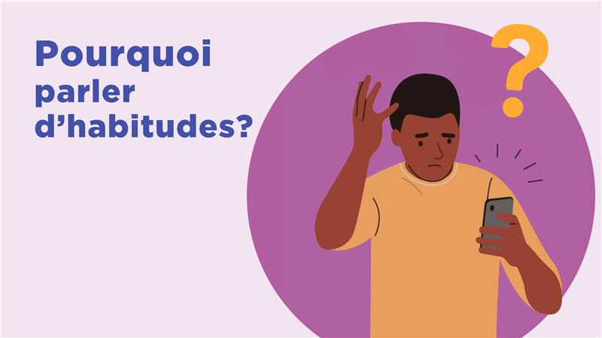
_{Pourquoi parler des habitudes}
Notes:
Pourquoi parlons-nous d’« habitudes » technologiques plutôt que d’« addiction »?
Il y a peu de preuves que les appareils et applications que nous utilisons sont addictifs au même titre que des substances comme le tabac ou des activités telles que les jeux d’argent.
En outre, parler d’addiction peut s’avérer contre-productif, en donnant l’impression qu’il n’y a rien à faire pour changer l’importance des écrans dans notre vie. Les adolescents avouent souvent être « accros » à leur cellulaire ou aux médias sociaux, mais nos recherches montrent que ceux qui s’inquiètent de leur temps d’écran ne changent pas pour autant leurs habitudes et ne réduisent pas leur temps en ligne.

Slide 4

_{Pourquoi parler des habitudes-}
« Le terme d’addiction n’est pas
constructif lorsqu’il fausse notre
réponse et n'offre pas aux jeunes les
moyens de rééquilibrer une utilisation
des médias devenue problématique...
Parler d'addiction remet non seulement
en question la volonté du jeune, mais
Ivi donne aussi une excuse pour se
déclarer impuissant face à l'attraction
des écrans. » - Dr. Michael Rich,
Digital Wellness LabWellness Lab
Notes:
Comme le dit le Dr Michael Rich, fondateur du Digital Wellness Lab et pionnier dans le traitement de l’utilisation problématique des médias : « Le terme d’addiction n’est pas constructif lorsqu’il fausse notre réponse et n’offre pas aux jeunes les moyens de rééquilibrer une utilisation des médias devenue problématique… Parler d’addiction remet non seulement en question la volonté du jeune, mais lui donne aussi une excuse pour se déclarer impuissant face à l’attraction des écrans. »

Slide 5
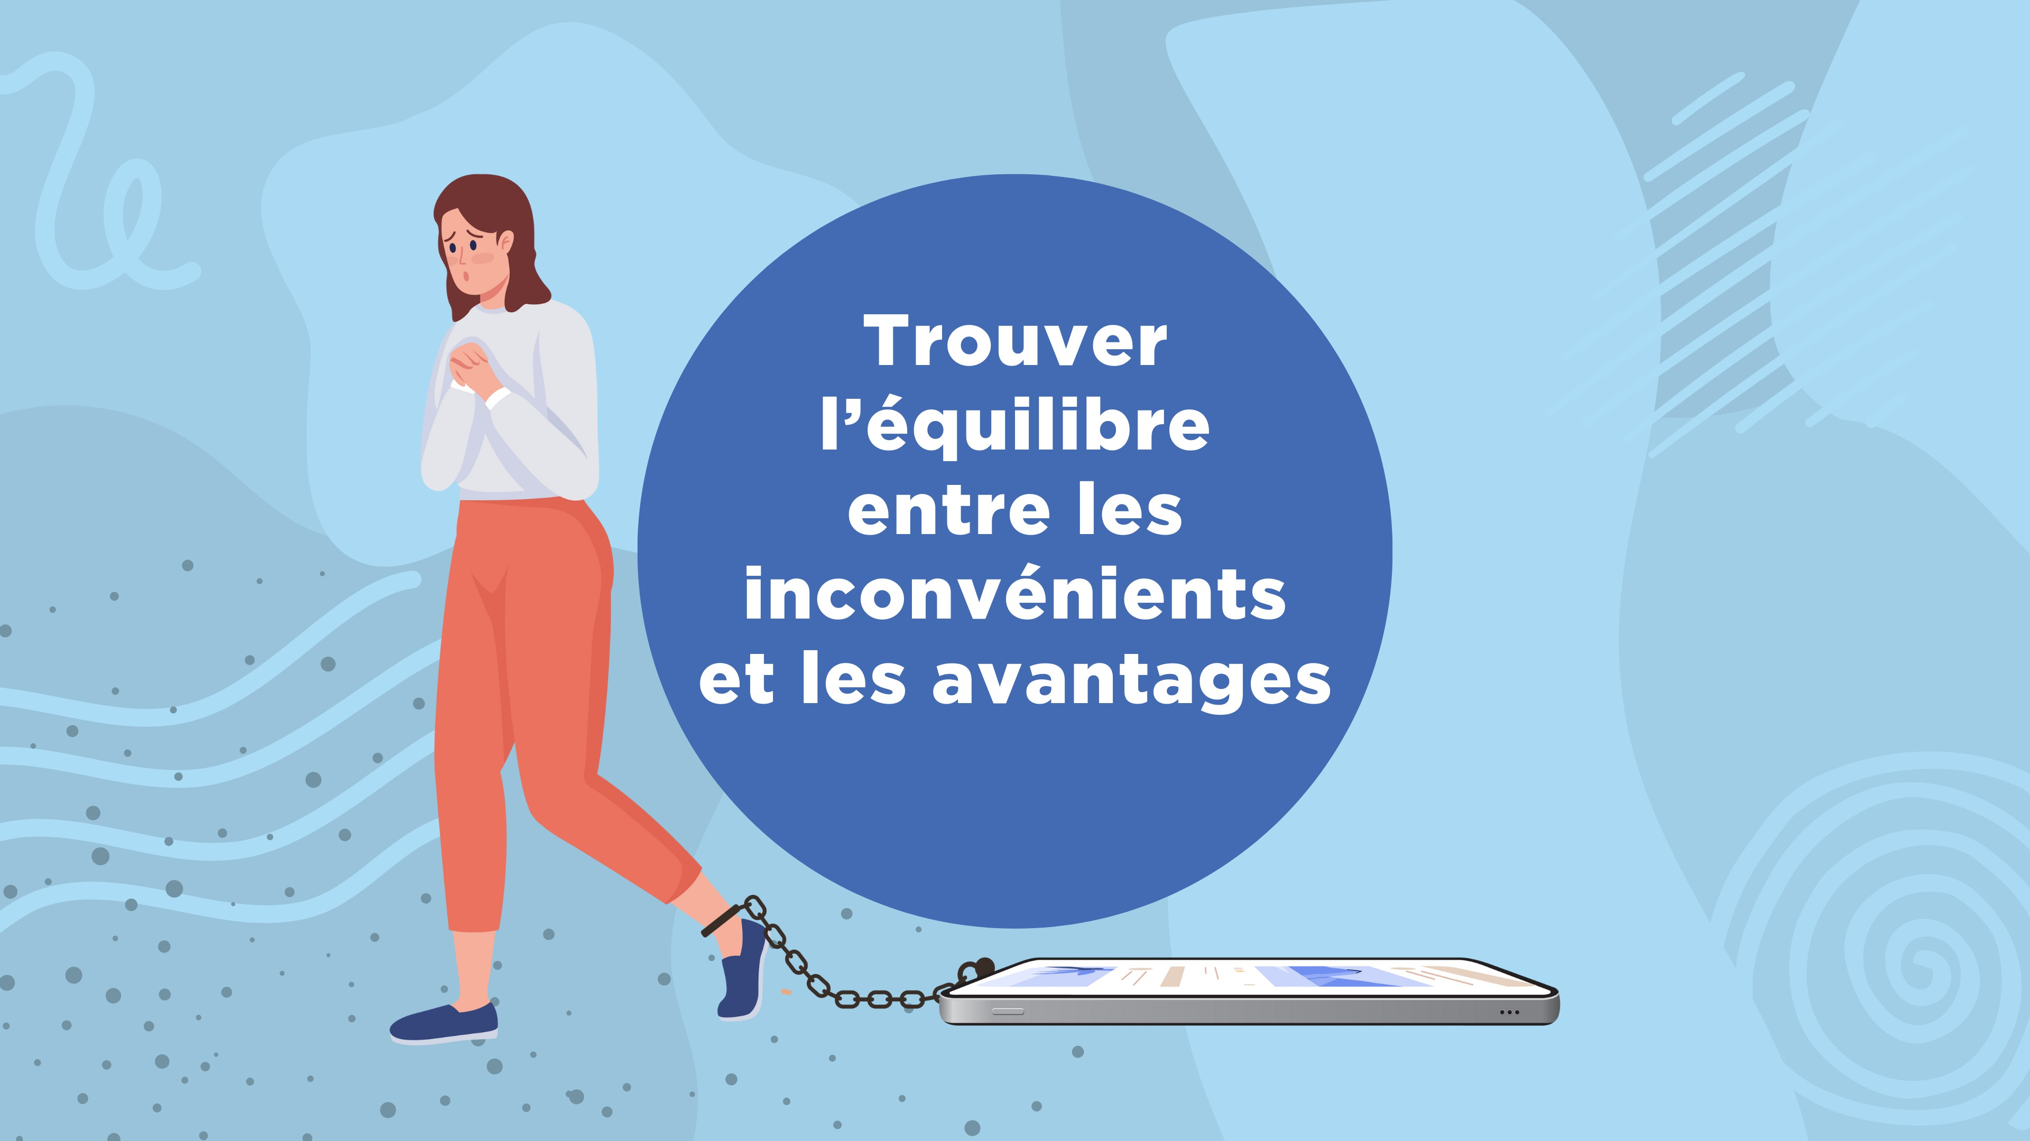
Trouver I’équilibre entre les inconvénients et les avantages
Notes:
Penser en termes d’addiction peut aussi laisser croire que la seule solution est l’abstinence, ce qui est peu réaliste, étant donné que les élèves ont besoin d’accéder à Internet pour leurs études et que la plupart des métiers impliquent l’utilisation d’appareils numériques. En fait, la recherche montre que la plupart des parents ne souhaitent pas priver leurs enfants de leurs cellulaires : deux tiers des jeunes disent avoir reçu leur premier cellulaire non pas parce qu’ils l’ont demandé, mais parce que leurs parents voulaient pouvoir les joindre.
De plus, contrairement aux substances vraiment addictives, les cellulaires et les médias sociaux apportent aussi de nombreux bénéfices aux jeunes, comme la connexion sociale, l’apprentissage, et l’expression de soi. Les études suggèrent même que les jeunes les plus vulnérables aux effets négatifs sont aussi ceux qui en tirent le plus de bénéfices.
À l’exception des très jeunes enfants, notre objectif n’est donc pas de réduire le temps d’écran au maximum, mais plutôt d’aider les jeunes à adopter des habitudes numériques qui leur permettront de trouver un équilibre entre les bienfaits et les risques.

Slide 6
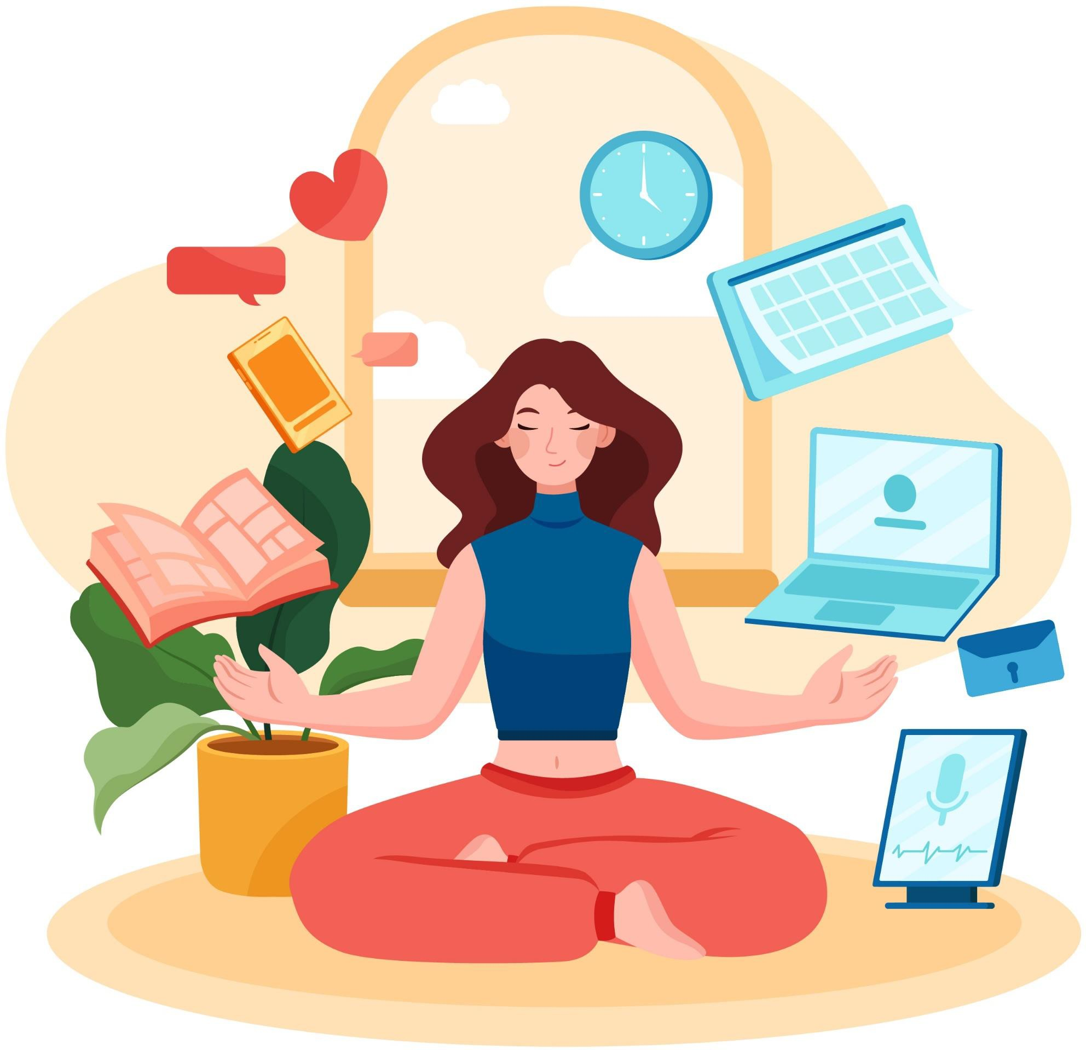
Une utilisation équilibrée des appareils, c’est une utilisation qui est…
_{Gérable}
_{Significative}
_{Consciente}
Notes:
Que veut‑on dire par « équilibre » ? Voici trois éléments clés :
Premièrement, une utilisation équilibrée des appareils est gérable : vous avez l’impression de garder le contrôle sur votre utilisation des écrans, et celle-ci ne nuit pas à vos autres besoins ou activités.
Deuxièmement, cette utilisation est significative : le temps passé vous semble utile ou enrichissant. Il peut s’agir d’activités comme apprendre, créer, garder le contact avec ses proches… mais aussi jouer à un jeu ou regarder une vidéo vraiment captivante et satisfaisante.
Et enfin, une utilisation équilibrée est consciente : vous choisissez consciemment de passer ce temps sur l’appareil, et quand vous le faites, vous êtes pleinement présent, sans vous laisser distraire ni fonctionner en mode « pilote automatique ».

Slide 7
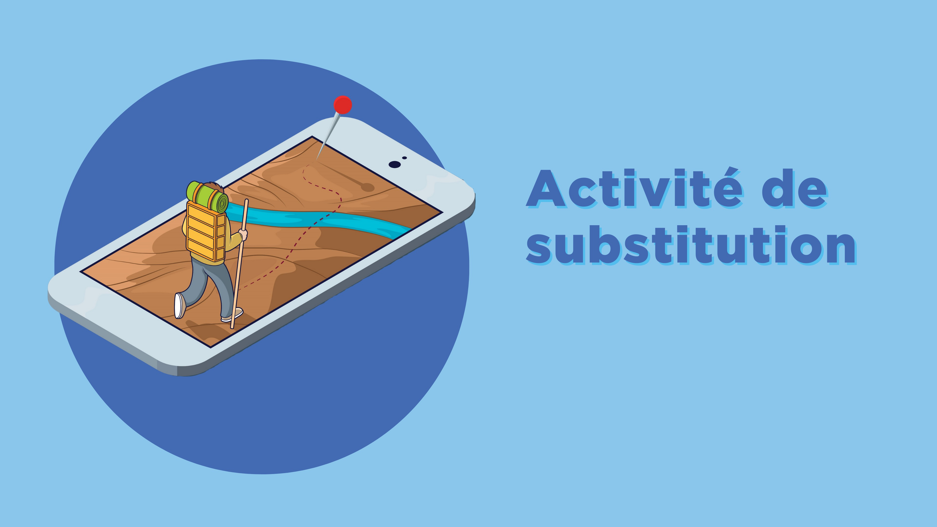
_{Activité de substitution}
Notes:
Tout comme nous avons défini une utilisation équilibrée comme étant gérable, significative et consciente, il existe trois phénomènes qui contribuent à une utilisation déséquilibrée.
Le premier est la substitution, lorsque l’utilisation des écrans prend la place de moments normalement consacrés à des interactions avec des amis ou la famille, ou à des activités importantes comme faire de l’exercice ou dormir suffisamment. Cela donne l’impression de ne plus avoir le contrôle.
C’est pour cette raison qu’il est recommandé de limiter au maximum le temps d’écran chez les enfants de moins de deux ans, car ils ont besoin de consacrer ce temps à d’autres expériences essentielles à leur développement.
Pour les enfants plus âgés, demandez-vous si l’activité numérique ne les aide pas à faire quelque chose que vous ne souhaitez pas voir substitué :
Est-ce qu’elle les aide à faire de l’exercice, comme un jeu de danse ou Pokémon Go?
Est-ce qu’elle leur permet d’apprendre quelque chose, que ce soit en lien avec l’école, un de leurs centres d’intérêt comme l’histoire ou les dinosaures, ou encore une compétence pratique comme la cuisine ou la guitare?
Est-ce qu’ils créent quelque chose, comme écrire une histoire ou concevoir un jeu vidéo?
Et enfin, est-ce qu’ils interagissent de façon significative avec des amis ou des membres de la famille?
Les recherches montrent que les jeunes qui jouent principalement à des jeux vidéo seuls sont susceptibles de devenir plus solitaires avec le temps, alors que ceux qui jouent avec d’autres le deviennent moins.

Slide 8
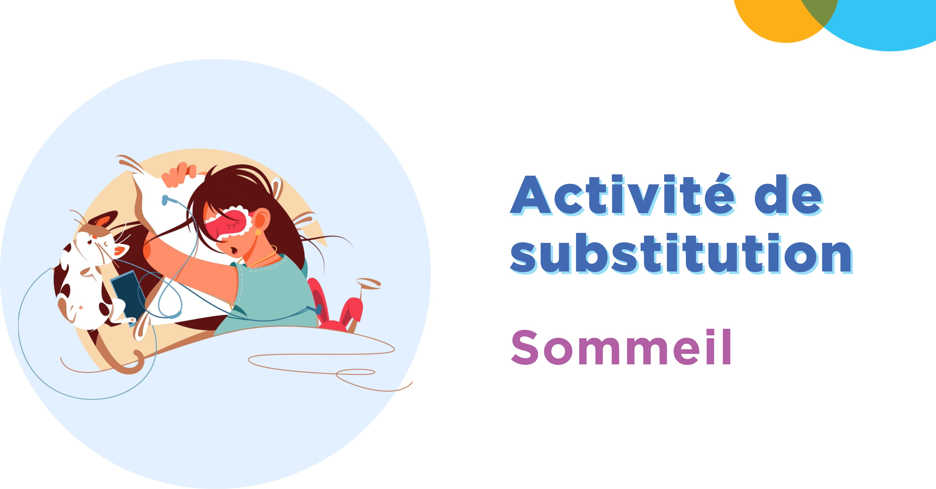
_{Activité de substitution1}
_{Sommeil}
Notes:
L’un des aspects de la vie quotidienne les plus fréquemment affectés par l’utilisation des médias numériques est le sommeil. Un grand nombre d’adolescents utilisent des appareils numériques dans leur chambre une fois couchés, et sont souvent réveillés par des messages textes ou des notifications. Cela entraîne à la fois un sommeil plus court et de moins bonne qualité, ce qui peut avoir des effets négatifs sur le bien-être mental en général et le développement du cerveau.
Malheureusement, près de la moitié des enfants canadiens utilisent fréquemment un écran après s’être mis au lit, la plupart des soirs. En plus de ses effets sur le sommeil, le fait de garder son cellulaire dans la chambre augmente les risques d’être exposé à la méchanceté et à la cruauté en ligne, d’en être témoin ou d’y participer, ainsi que de voir du contenu raciste ou sexiste.
S’endormir ne se fait pas en une seule étape : on commence par être éveillé, puis on entame sa routine du coucher, on s’allonge, on ferme les yeux… et on finit par s’endormir. Or, si un appareil est présent à chaque étape, cela devient autant d’occasions de se laisser happer par l’écran… et de retarder l’heure du sommeil.

Slide 9
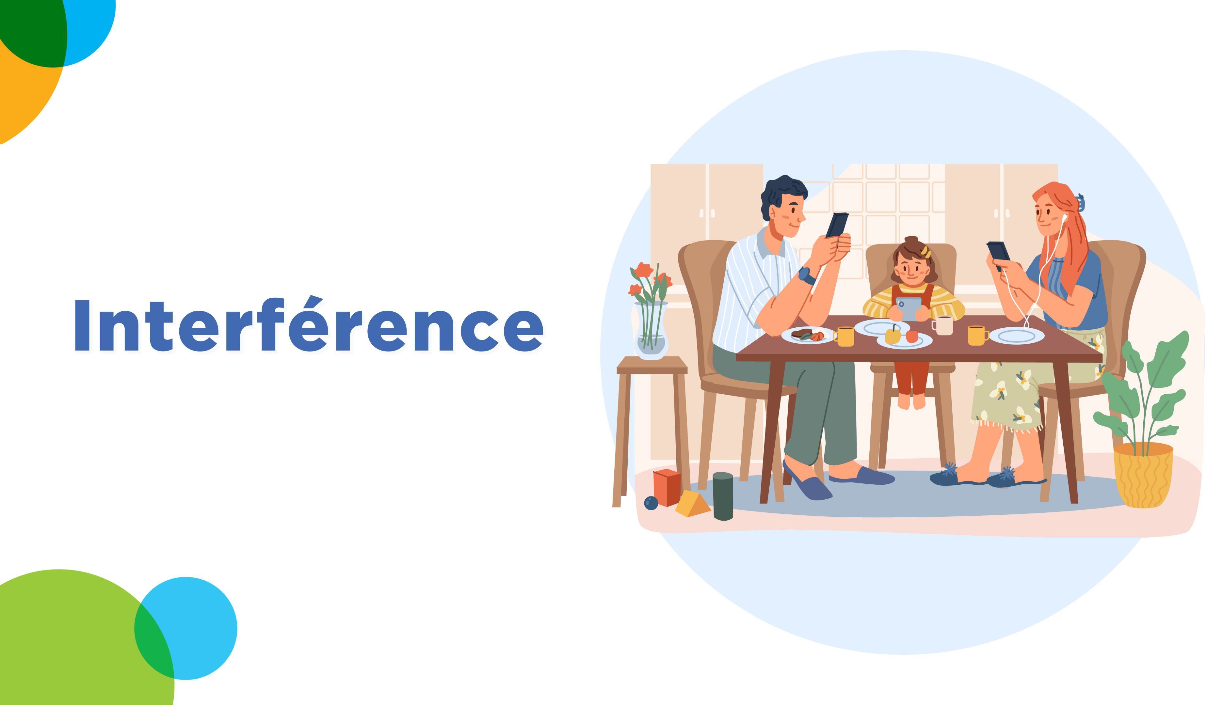
_{Interférence}
Notes:
Le deuxième risque lié à une utilisation déséquilibrée des technologies est l’interférence. C’est lorsque l’utilisation de la technologie nous rend moins présents dans d’autres activités, ce qui les rend moins significatives.
Par exemple, si vous êtes invité à regarder un film avec des amis, mais que vous passez votre temps sur votre cellulaire et perdez le fil de l’histoire, vous ne profitez pas vraiment du film… et vous ne pourrez pas en discuter avec vos amis par la suite.

Slide 10
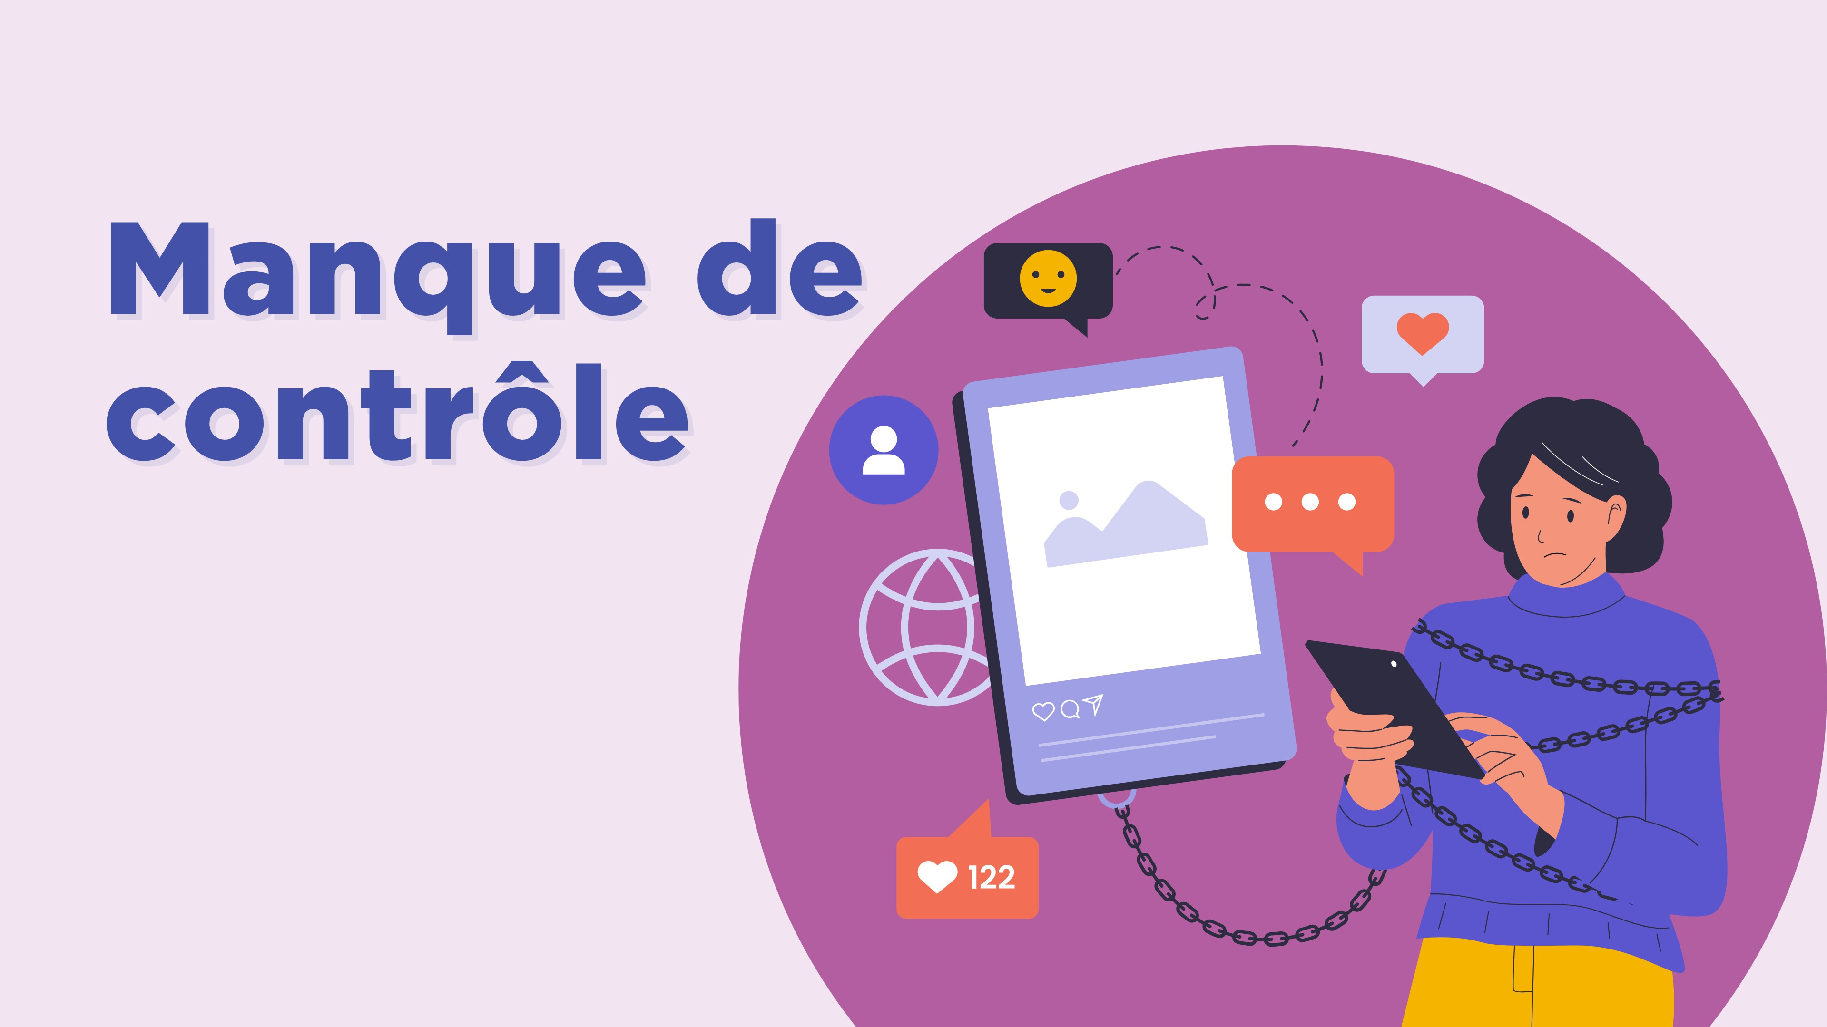
_{Manque de contrôle}
Notes:
Enfin, le sentiment que l’utilisation de nos appareils nous échappe la rend moins consciente. C’est vrai même si ce n’est qu’une impression, sans conséquences négatives évidentes.
Avoir le sentiment de contrôler sa vie, ce qu’on appelle le sentiment d’autonomie, est tout aussi important que ce que l’on fait avec nos appareils et le temps qu’on y consacre. Même si tout le reste est identique, se sentir en contrôle d’une situation nous fait nous sentir mieux ; à l’inverse, avoir l’impression de perdre le contrôle risque de générer du stress.

Slide 11
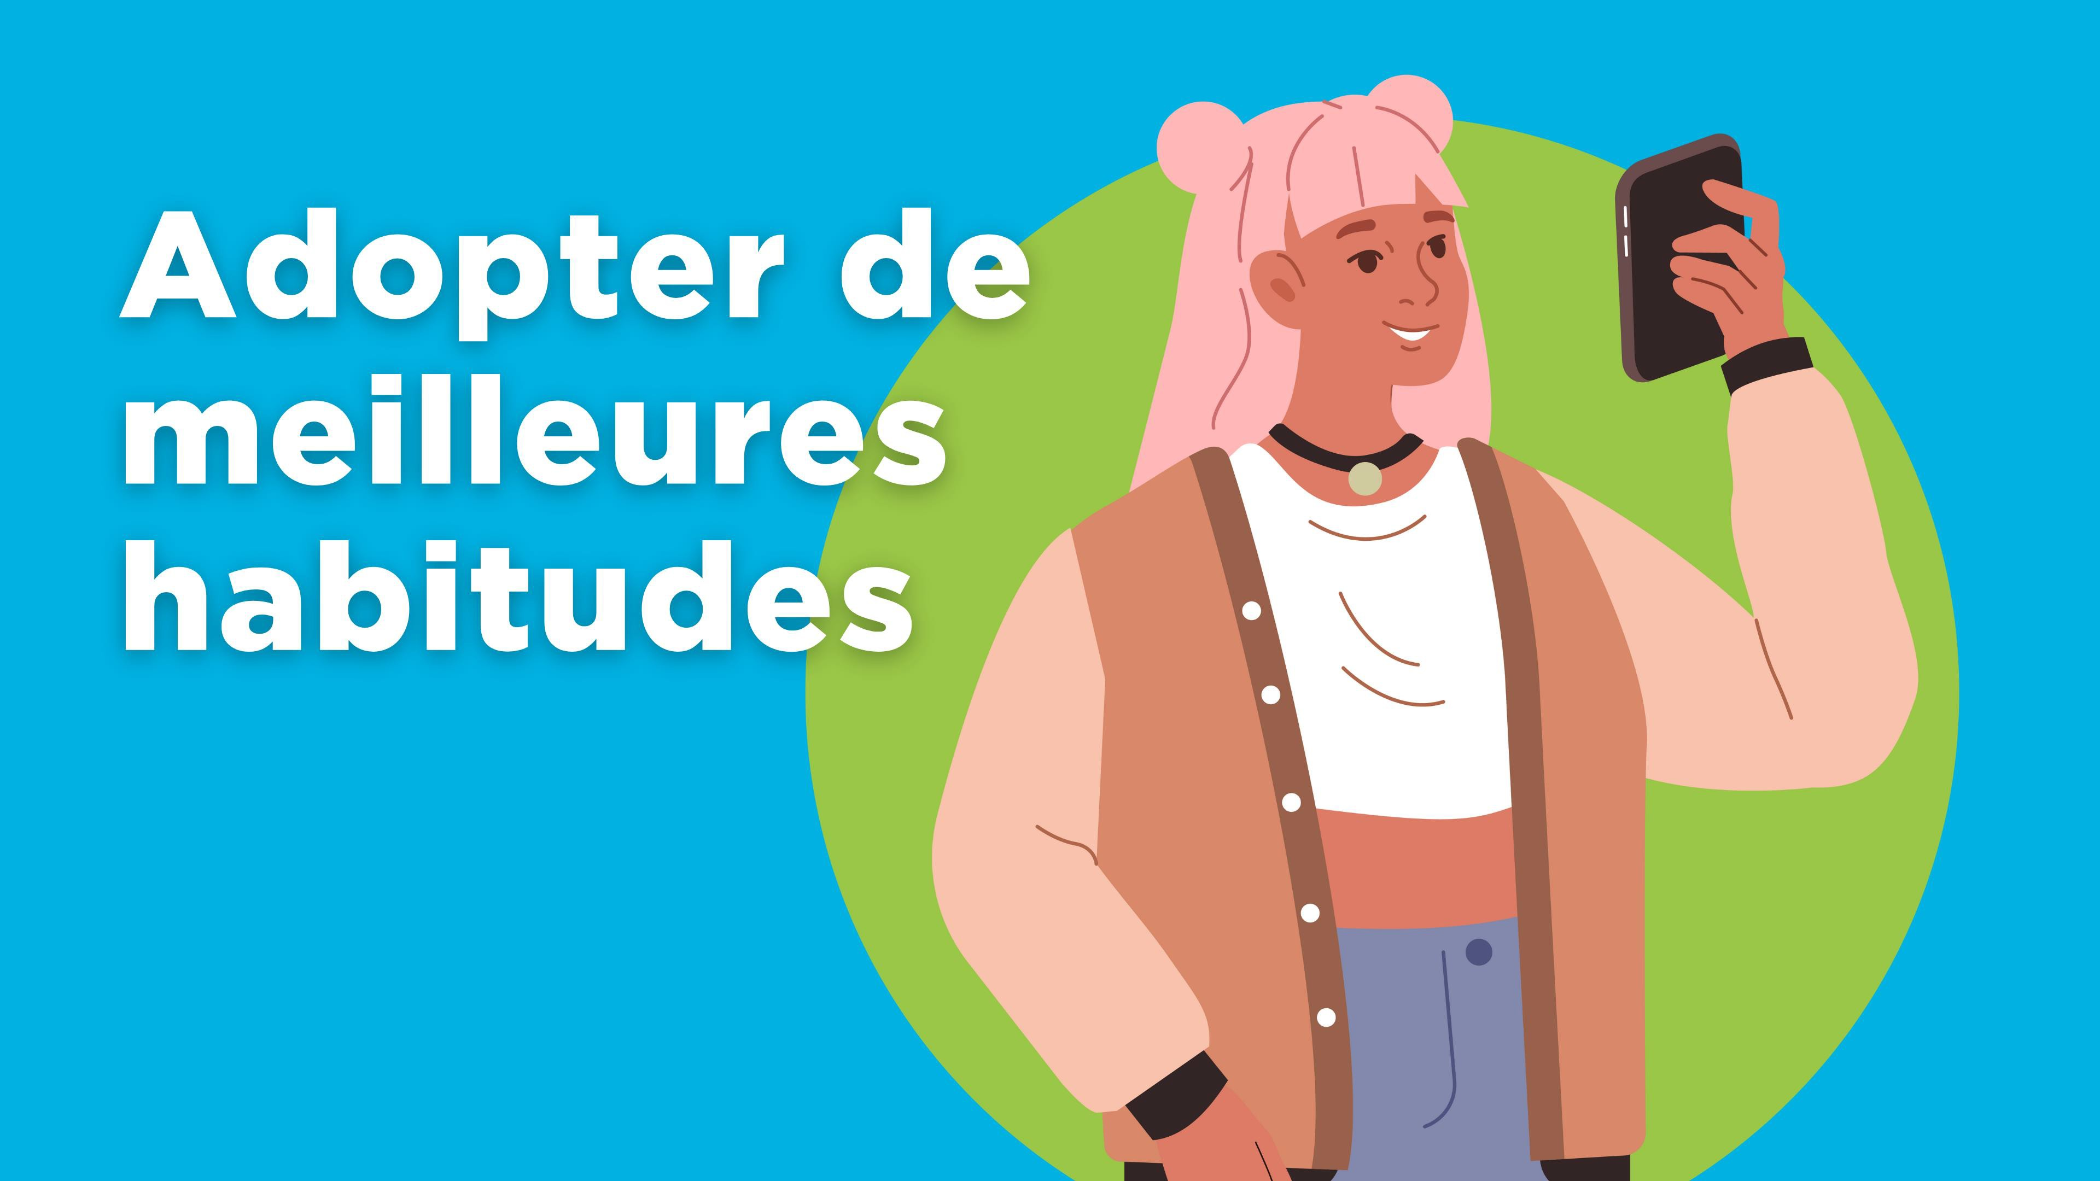
_{Adopter de meilleures}
Notes:
L’utilisation équilibrée ou déséquilibrée des appareils est généralement le résultat de nos habitudes. Donc, pour adopter une utilisation plus équilibrée, il faut modifier ces habitudes.
Une habitude, c’est quelque chose que l’on fait presque sans y penser. Et certaines habitudes peuvent être positives : par exemple, si vous avez pris l’habitude de vous brosser les dents chaque matin et chaque soir, vous aurez beaucoup moins de chances d’oublier, car cela devient un automatisme.
Voici quelques conseils concrets pour adopter de meilleures habitudes technologiques.
N’oubliez pas que nos actions parlent aussi fort que nos paroles : vous pouvez donc réfléchir à la manière dont ces stratégies peuvent aussi vous aider à mieux gérer votre propre utilisation du cellulaire.

Slide 12

Les courtes pauses peuvent être aussi bénéfiques que les longues
Notes:
Il est utile de faire des pauses dans l’utilisation des appareils, mais une courte pause peut être tout aussi bénéfique qu’une longue « détox numérique ». Une étude a révélé que réduire le temps passé sur les appareils avait le même effet positif sur les symptômes de dépression et d’anxiété, la satisfaction de vie et l’activité physique que le fait de ne pas les utiliser du tout. En fait, ceux qui ont seulement réduit leur temps d’écran étaient plus susceptibles de ressentir des effets positifs quatre semaines plus tard que ceux qui avaient totalement arrêté leur utilisation numérique.

Slide 13

Concentrez-vous sur la réduction de certaines activités précises
Notes:
Une autre étude a révélé que la méthode la plus efficace consiste à réduire le temps passé sur certaines activités en ligne à des moments précis, comme éviter de regarder les vidéos suggérées sur YouTube ou ne pas utiliser Instagram à la bibliothèque. La même étude a montré que les jeunes se sentaient mieux s’ils prévoyaient de consacrer plus de temps à des activités en ligne qu’ils apprécient.
Plutôt que de chercher à réduire le « temps d’écran », il peut être plus bénéfique de développer de meilleures habitudes technologiques en planifiant des moments sans technologie pour soi et ses enfants, et en établissant des espaces sans technologie à la maison. (Consultez la fiche-conseil de HabiloMédias intitulée Accompagnez vos enfants dans leur visionnement pour des conseils pour y parvenir.)

Slide 14

Établissez un plan
_{Que comptez- vous faire?}
Notes:
Avez-vous déjà été pris dans cette « spirale » où vous ouvrez votre cellulaire pour faire une chose et finissez par en faire plusieurs autres sans vous en rendre compte?
Pour éviter cela, essayez d’être plus intentionnel dans votre utilisation du cellulaire. Avant de l’allumer, dites ce que vous allez faire : « Vérifier la météo », par exemple.
(Vous pouvez commencer par le dire à voix haute, puis simplement y penser.)

Slide 15
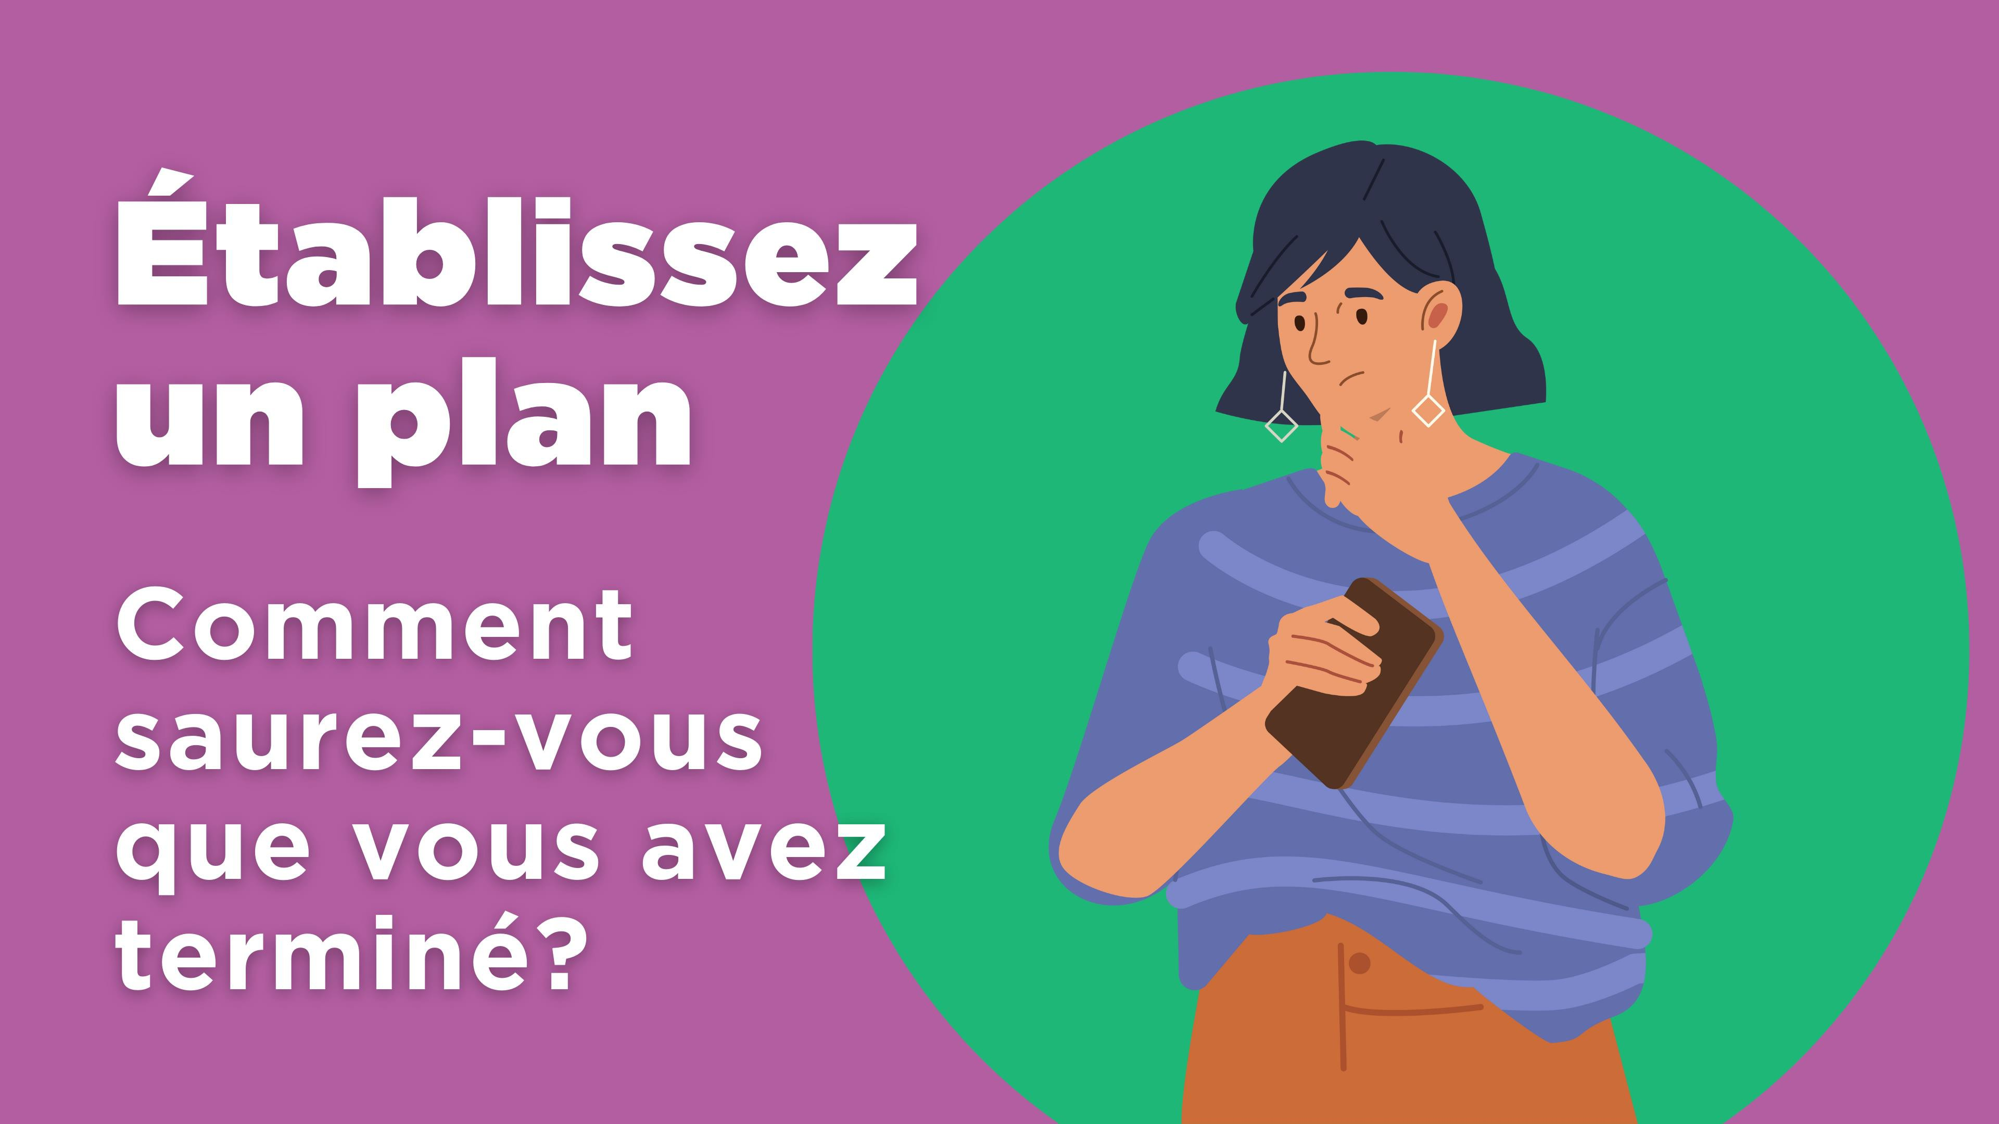
Établissez un plan-1
Comment saurez-vous que vous avez terminé?
Notes:
Définissez à l’avance ce qui vous indiquera que vous avez terminé : « Quand je saurai s’il va pleuvoir », par exemple.

Slide 16
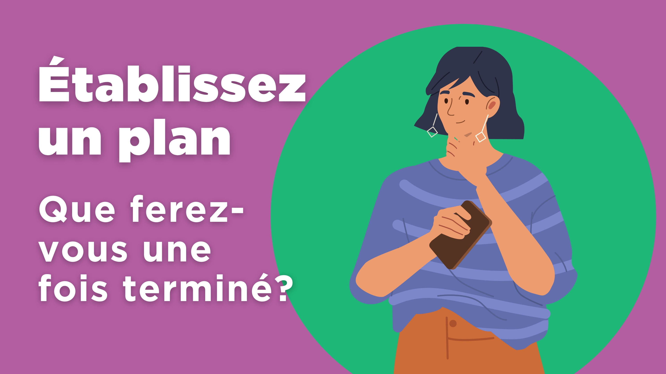
Établissez un plan-2
Que ferez- vous une fois terminé?
Notes:
Ensuite, dites ce que vous ferez juste après, comme « Prendre un parapluie ou de la crème solaire ».
Cela vous aide à éviter ces moments où vous pourriez ouvrir une autre application par habitude.

Slide 17
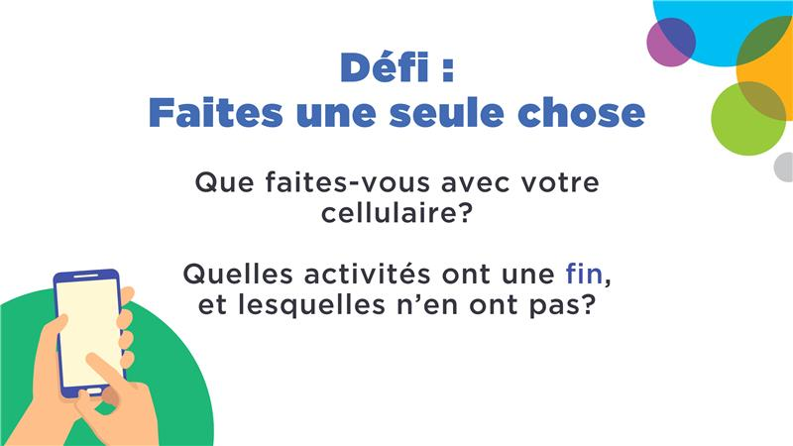
_{Défi :} _{Faites une seule chose}
Que faites-vous avez votre cellulaire?
Quelles activités ont une fin, et lesquelles n’en ont pas?
Notes:
Réfléchissez à toutes les choses que vous faites avec votre cellulaire.
Vous pouvez les classer selon les applications que vous utilisez (courriel, médias sociaux, etc.) ou selon les raisons pour lesquelles vous utilisez votre cellulaire (contacter vos parents, vérifier la météo, prendre des nouvelles de vos amis, etc.). Ou encore, utiliser un mélange des deux !
Ensuite, réfléchissez à celles qui ont une fin claire (comme vérifier la météo) et à celles qui n’en ont pas vraiment (comme regarder des vidéos).

Slide 18
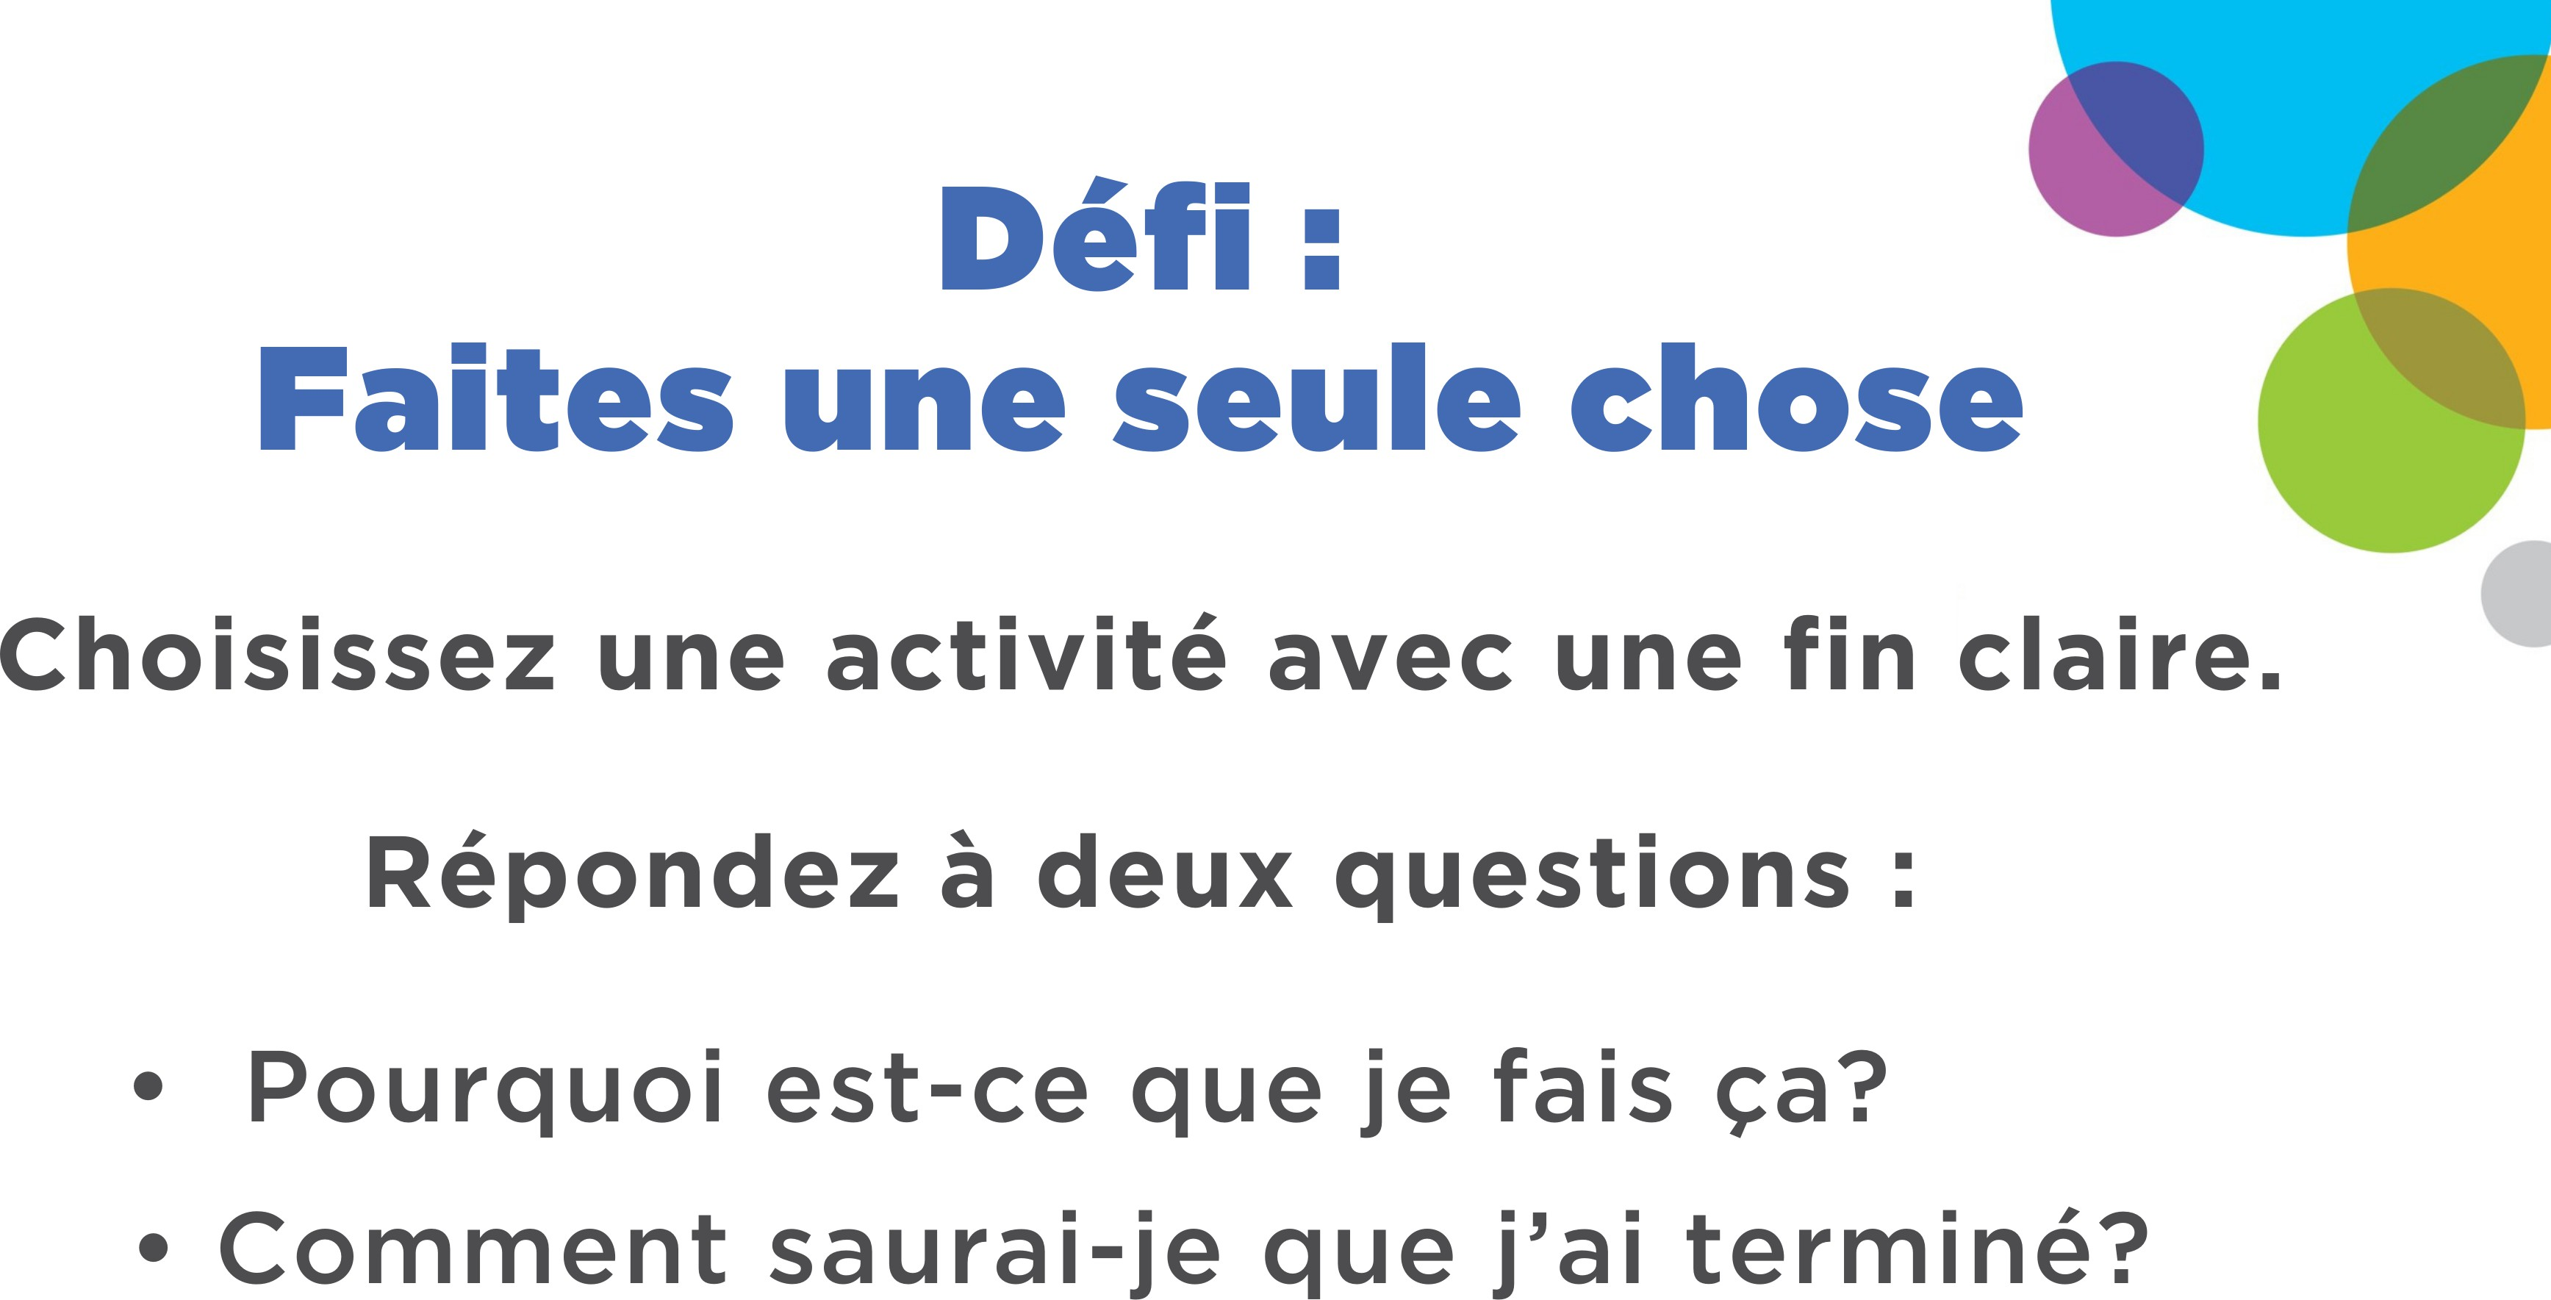
_{Défi :} _{Faites une seule chose}
Choisissez une activité avec une fin claire.
_{Répondez à deux questions :}
Pourquoi est-ce que je fais ça?
Comment saurai-je que j’ai terminé?
Notes:
Choisissez maintenant une activité avec une fin claire. Il peut s’agir de celle que vous faites le plus souvent ou de celle qui vous entraîne le plus facilement dans une « spirale » d’utilisation.
Pour chacune de ces activités, répondez à deux questions : Pourquoi est-ce que je fais ça? Comment saurai-je que j’ai terminé ?

Slide 19
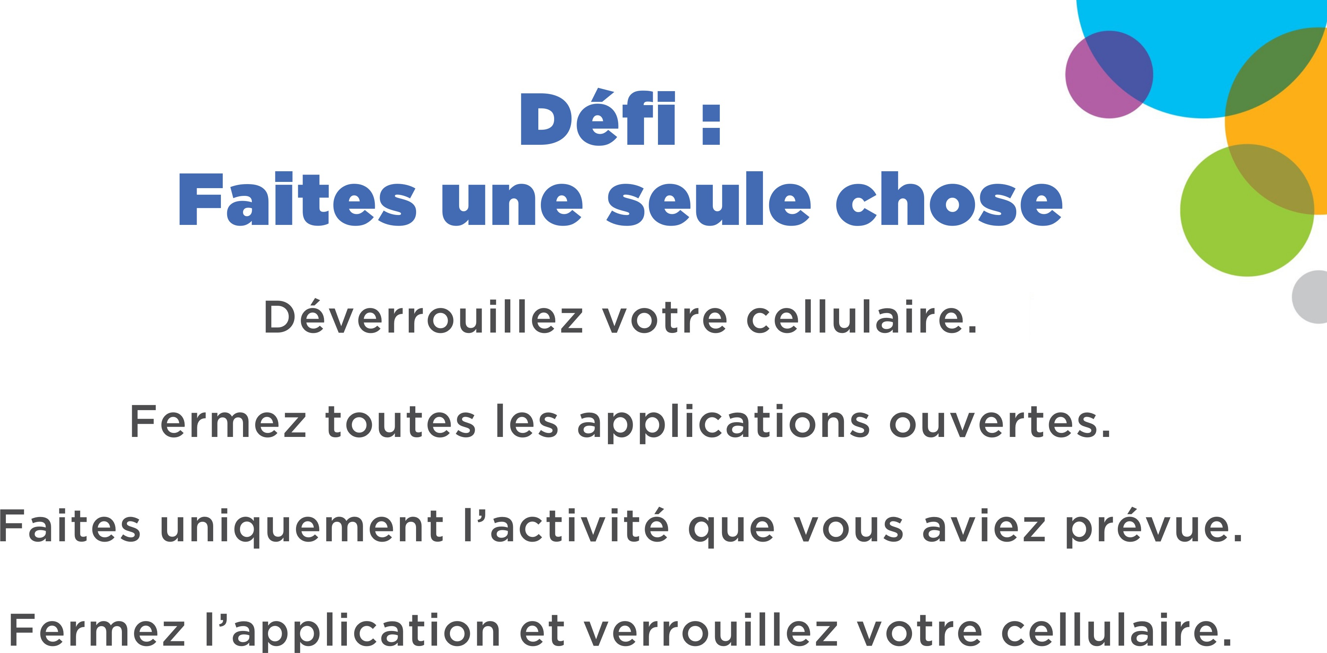
_{Défi :} _{Faites une seule chose-1}
Déverrouillez votre cellulaire.
Fermez toutes les applications ouvertes.
Faites uniquement l’activité que vous aviez prévue.
Fermez l’application et verrouillez votre cellulaire.
Notes:
Maintenant, déverrouillez votre cellulaire.
Fermez toutes les applications ouvertes.
Ensuite, faites uniquement l’activité que vous aviez prévue. Arrêtez-vous une fois que vous avez atteint le point de fin que vous aviez identifié (par exemple, quand vous savez quel temps il fera aujourd’hui).
Puis, verrouillez votre cellulaire.
Comme pour tout exercice, il faut le faire plusieurs fois pour y arriver. Essayez maintenant.

Slide 20
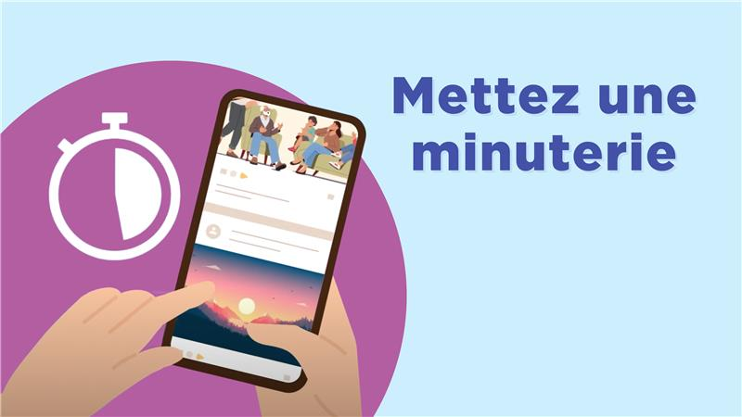
_{Mettez une minuterie}
Notes:
Pour les activités qui peuvent durer indéfiniment, comme faire défiler les médias sociaux, réglez un minuteur.

Slide 21
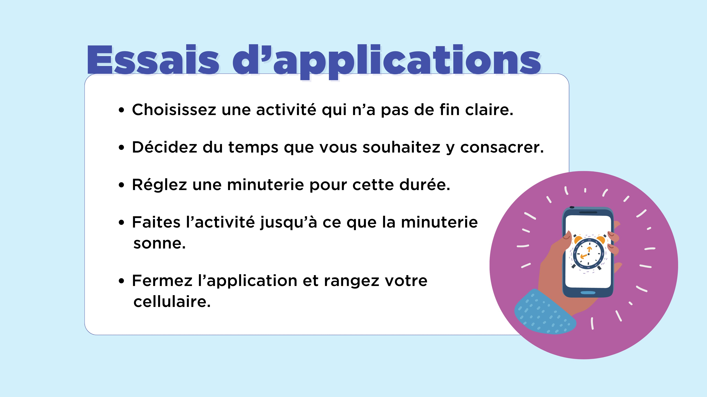
_{Essais d’applications}
Choisissez une activité qui n’a pas de fin claire.
Décidez du temps que vous souhaitez y consacrer.
Réglez une minuterie pour cette durée.
Faites l’activité jusqu’à ce que la minuterie sonne.
Fermez l’application et rangez votre cellulaire.
Notes:
Voici une activité pour rendre votre utilisation plus facile à gérer, appelée « essais d’applications ».
Choisissez une activité qui n’a pas de fin claire, comme jouer à un jeu ou regarder des vidéos.
Décidez du temps que vous souhaitez y consacrer (par exemple, cinq minutes à regarder des vidéos).
Réglez un minuteur pour cette durée.
Faites l’activité jusqu’à ce que le minuteur sonne, puis fermez l’application et rangez votre cellulaire.
Même si vous ne vous arrêtez pas dès que le minuteur sonne, le fait de chronométrer votre activité peut être révélateur : je jouais parfois à un jeu que je pensais durer cinq minutes par partie… mais en réalité, chaque partie en prenait quinze.
Prenez un moment pour penser à une activité que vous faites en ligne et qui n’a pas de fin claire, comme consulter votre fil sur les médias sociaux. Faites une estimation du temps que vous y passez habituellement, et notez-la. La prochaine fois que vous la faites, chronométrez-vous, puis comparez le temps réel à votre estimation.

Slide 22
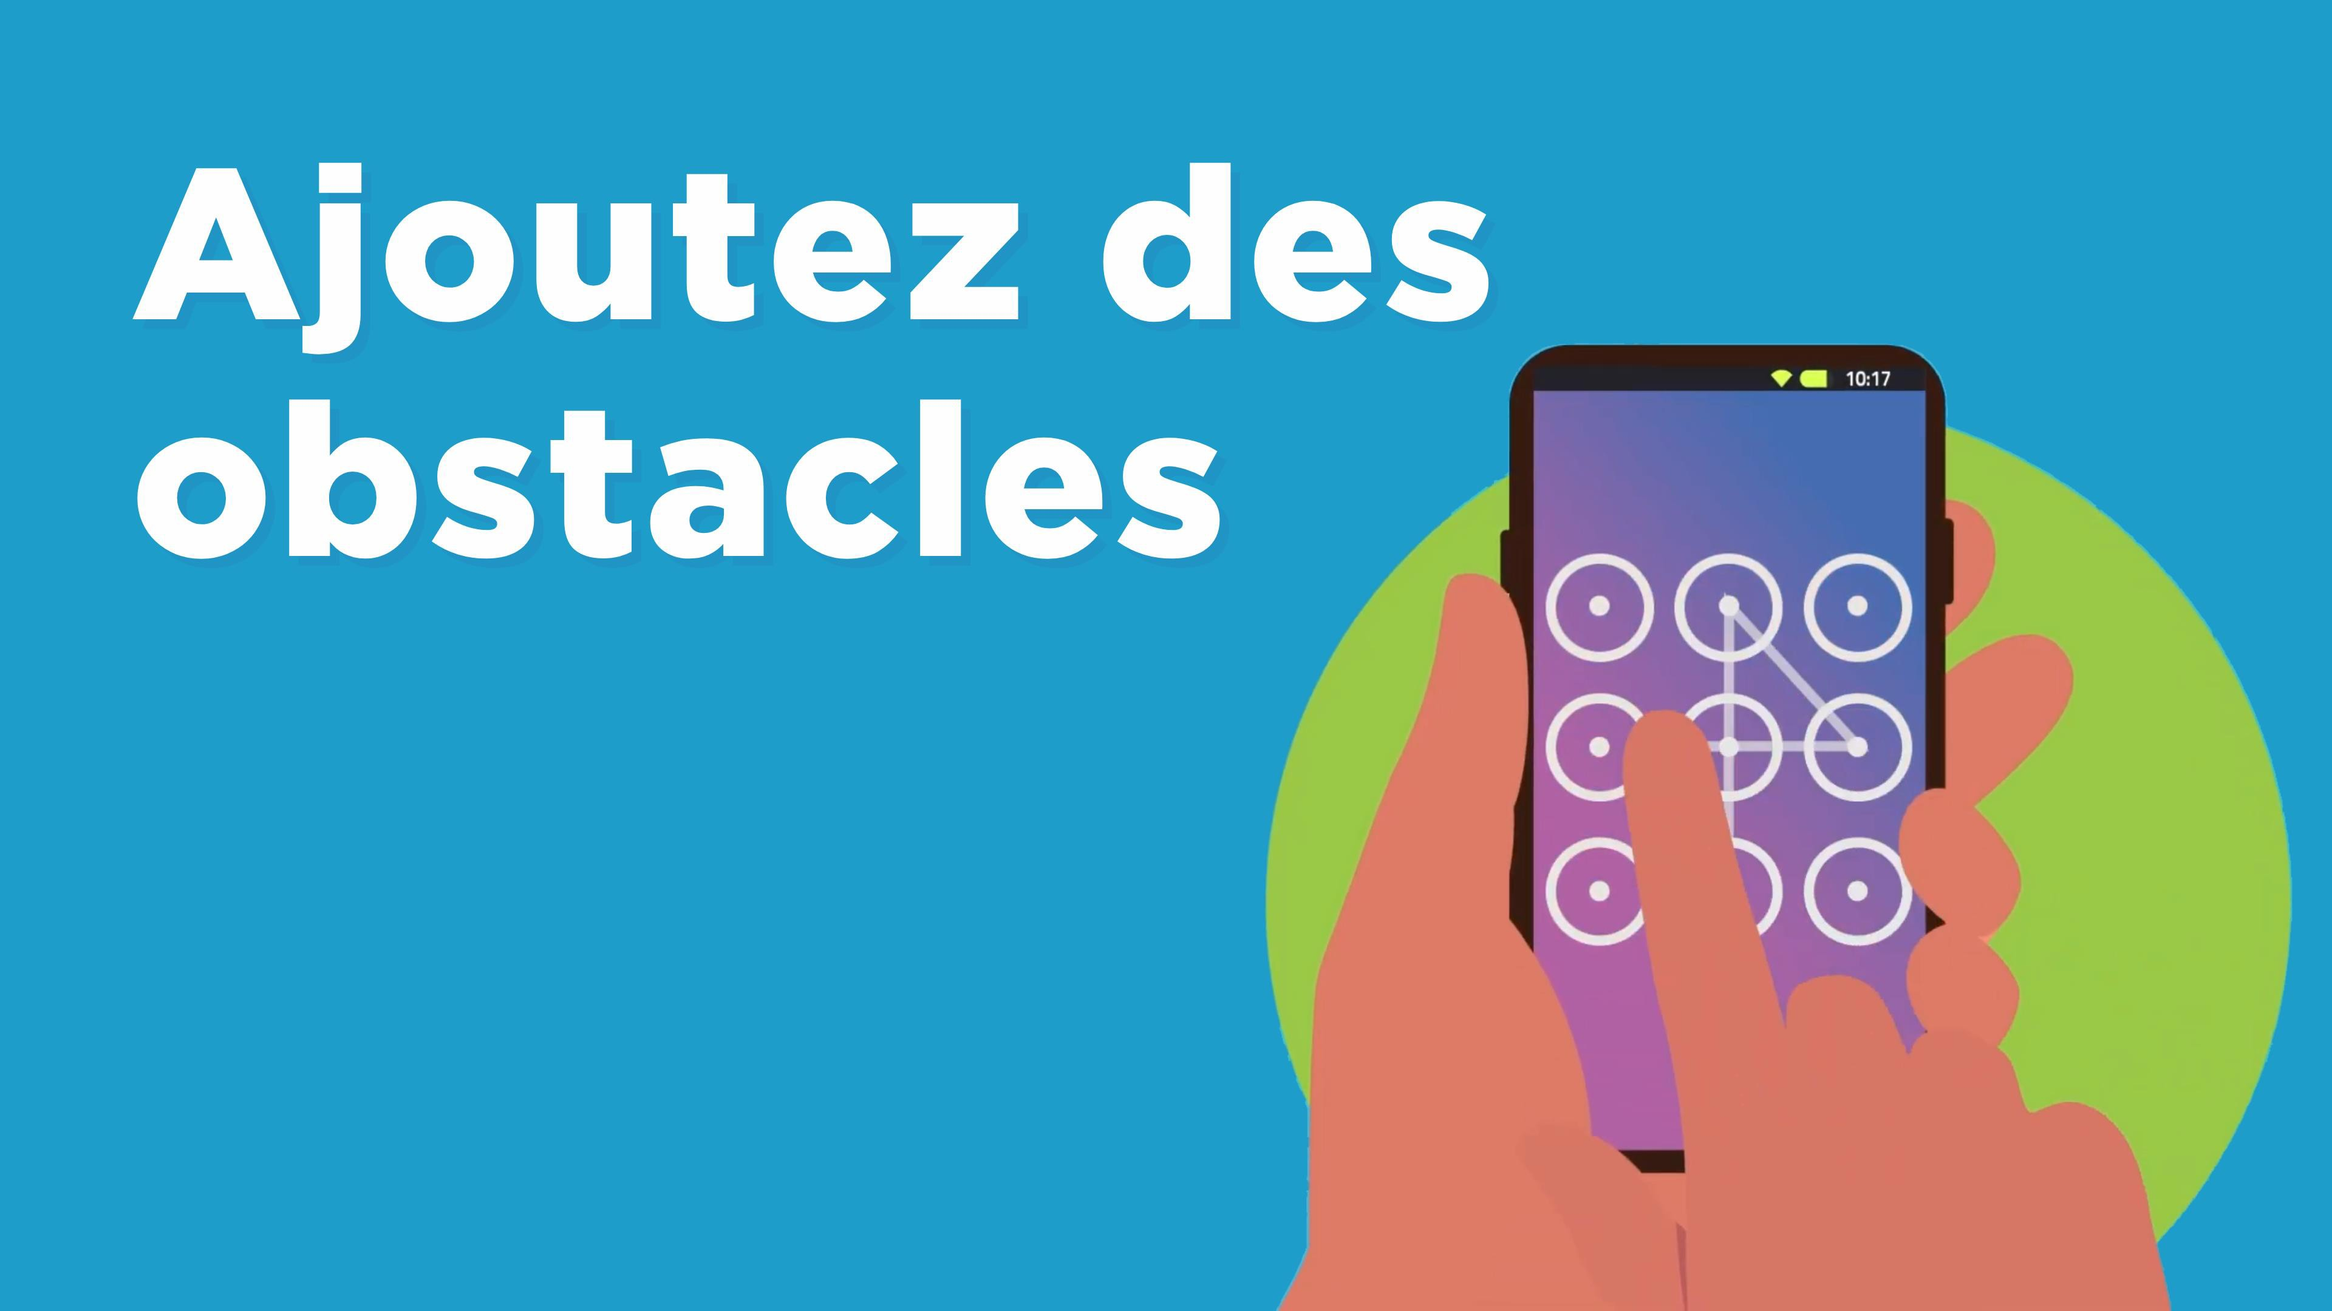
Ajoutez des obstacles
Notes:
Une autre astuce consiste à ajouter des obstacles, comme changer régulièrement la méthode de déverrouillage ou retirer les applications les plus tentantes de votre écran d’accueil. Au début, passer l’affichage en niveaux de gris peut aussi être utile.

Slide 23

Établissez des plages horaires
Notes:
Les notifications peuvent nous stresser, mais elles nous permettent aussi de rester connectés aux autres. En fait, nous passons moins de temps à les consulter que nous le pensons : seule une interaction sur dix avec notre cellulaire est déclenchée par une notification.
Vous pouvez aussi établir des plages horaires pour déterminer quand les appareils et certaines activités sont permis ou non. Cela peut s’appliquer à des moments et à des endroits. Par exemple, il est fortement recommandé de ne pas laisser les cellulaires dans les chambres des enfants et de définir des moments et des endroits sans écrans, comme pendant les repas.

Slide 24
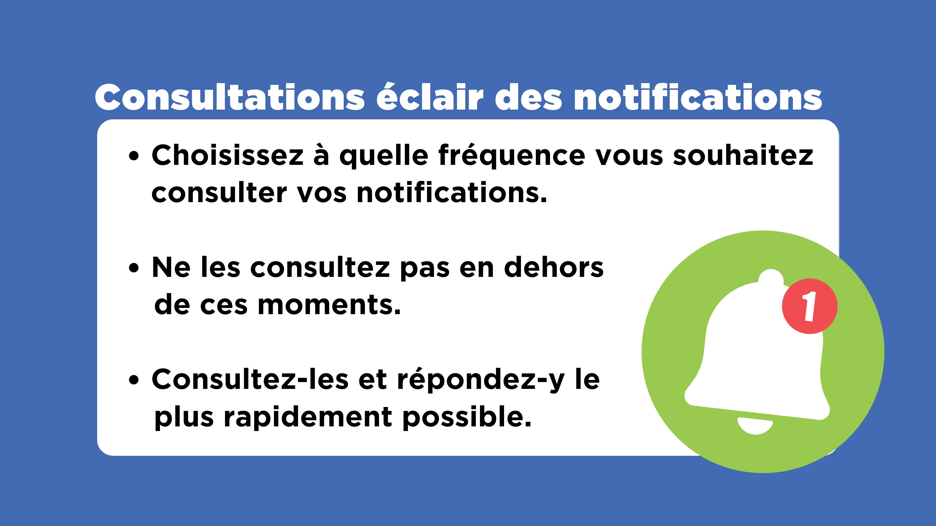
Consultations éclair des notifications
Choisissez à quelle fréquence vous souhaitez consulter vos notifications.
Ne les consultez pas en dehors de ces moments.
Consultez-les et répondez-y le plus rapidement possible.
Notes:
Désactiver complètement les notifications peut en réalité être plus stressant que de les laisser activées, car on risque de s’inquiéter de manquer quelque chose d’important.
À la place, essayez la méthode de la « consultation éclair des notifications » :
Choisissez une fréquence à laquelle vous consulterez vos notifications (par exemple, une fois par heure ou toutes les 30 minutes).
Ne consultez aucune notification en dehors de ces moments (sauf en cas d’urgence évidente).
Lorsque le moment est venu, consultez toutes vos notifications, répondez rapidement à celles qui le nécessitent, puis rangez votre cellulaire.

Slide 25
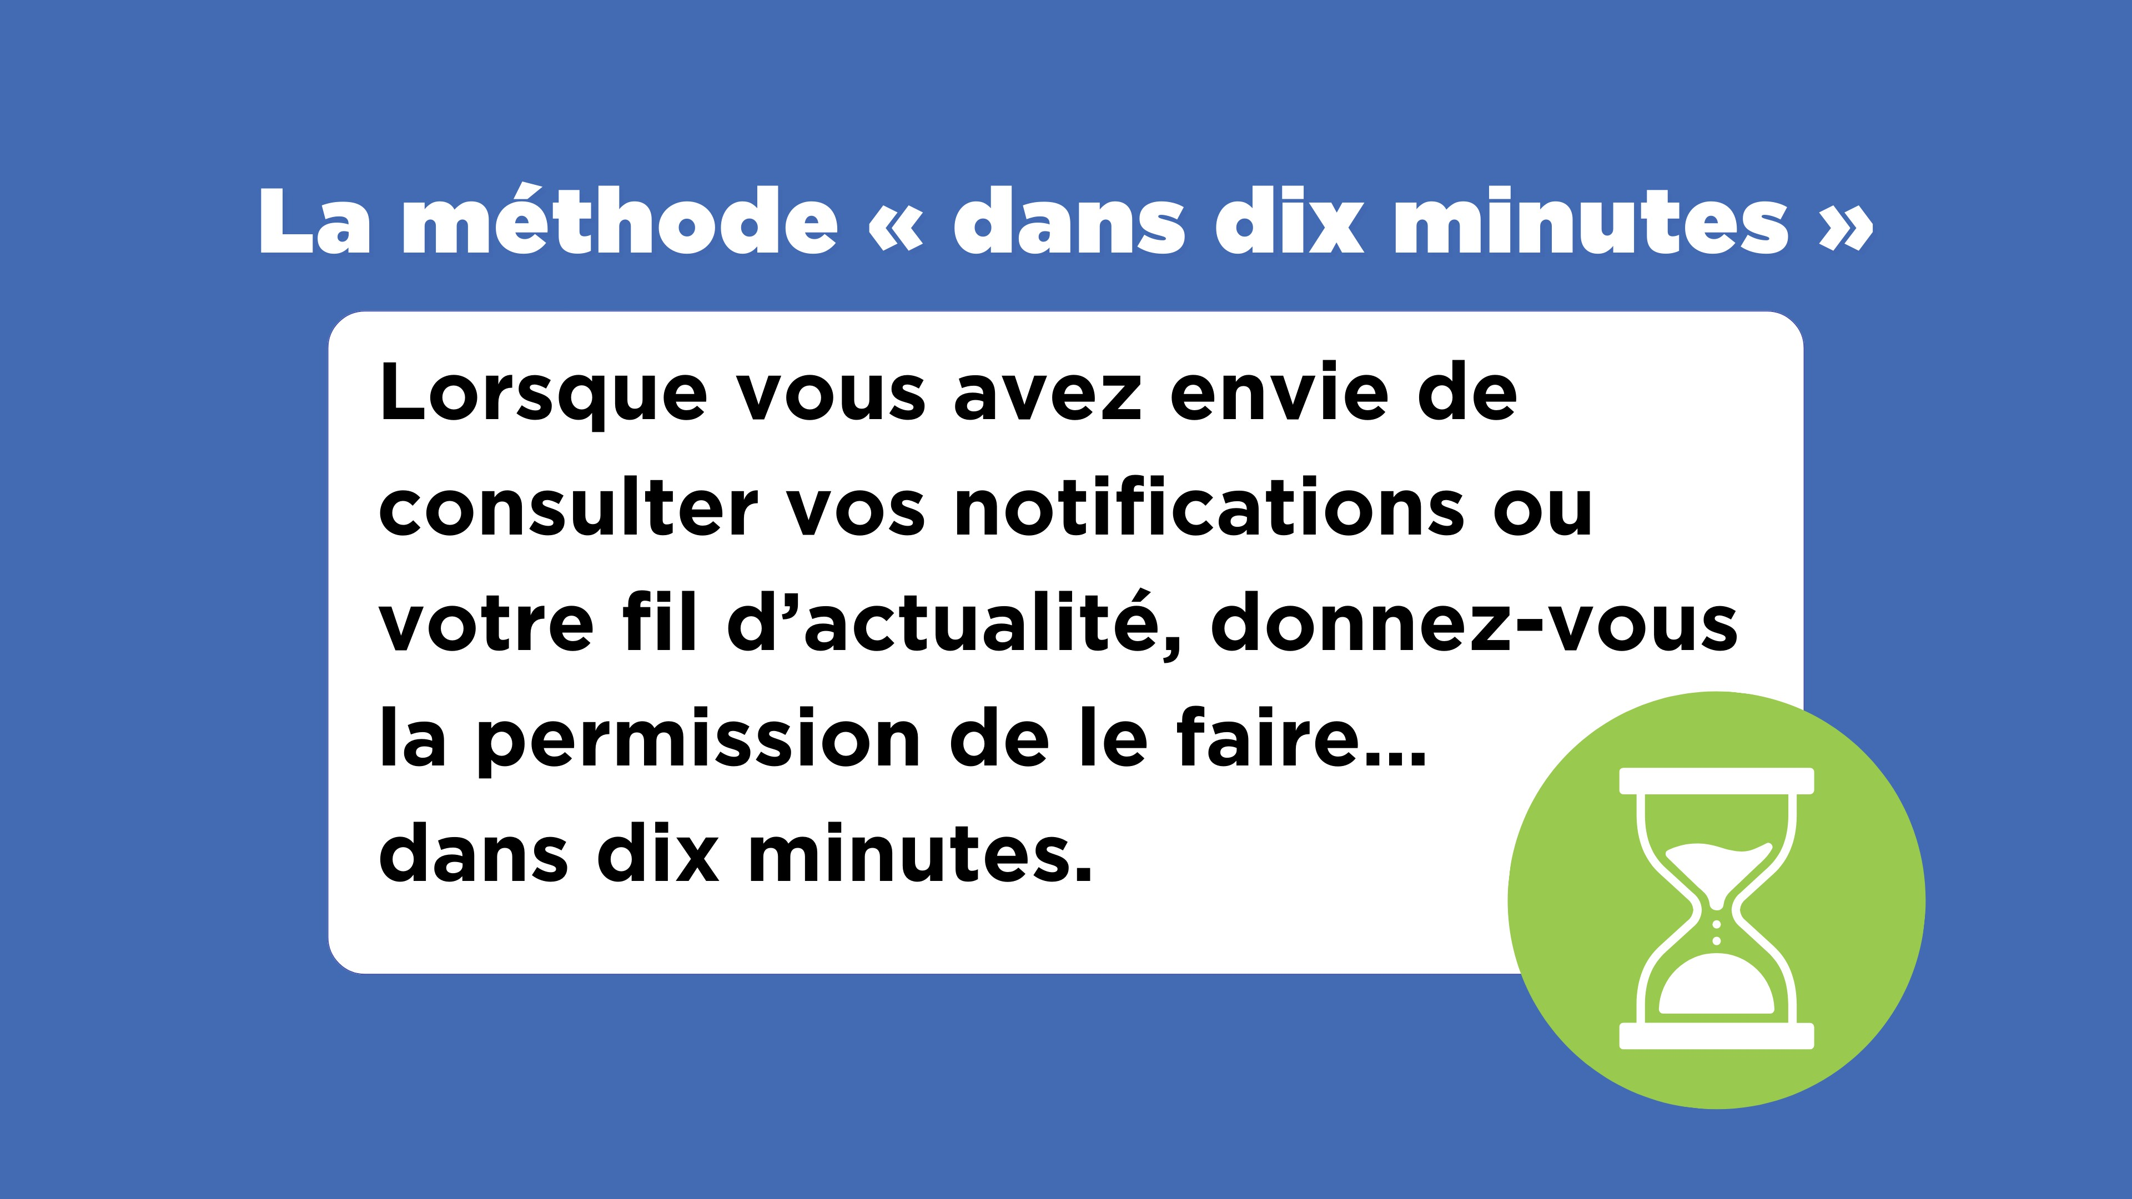
La méthode « dans dix minutes »
Lorsque vous avez envie de consulter vos notifications ou
votre fil d’actualité, donnez-vous
la permission de le faire... dans dix minutes.
Notes:
Vous pouvez aussi enseigner aux enfants la méthode « dans dix minutes » : lorsqu’ils ressentent le besoin de consulter leurs notifications, ils peuvent le faire… mais dans dix minutes. Ce petit délai réduit le nombre de fois où ils consultent leur cellulaire, qui peut être plus significatif que la durée totale d’utilisation. De plus, il y a de bonnes chances que quelque chose d’autre attire leur attention pendant ces dix minutes, les distrayant de leur cellulaire.

Slide 26

_{Conception accrocheuse}
Notes:
Les médias sociaux ne sont évidemment pas neutres. Ils sont soigneusement conçus pour nous faire passer plus de temps dessus et pour nous inciter à y revenir souvent, c’est ce que les concepteurs d’applications appellent conception accrocheuse.

Slide 27

« Nous façonnons nos outils, et ceux-ci, à leur tour, nous façonnent. » - Artribué à Marshall McLuhan
Notes:
Ces applications et appareils ne nous contrôlent pas, mais ils nous influencent à travers leurs fonctionnalités, ce qu’ils permettent de faire, et leurs paramètres par défaut, c’est-à-dire ce qui est le plus facile à utiliser.
Par exemple, la lecture automatique est une fonctionnalité qui nous pousse à continuer à regarder plus longtemps qu’on ne l’aurait fait autrement. Et lorsque la lecture automatique est activée par défaut, comme c’est le cas sur la plupart des plateformes vidéo et plusieurs médias sociaux (YouTube, TikTok, etc.), cela en fait un paramètre par défaut encore plus puissant.

Slide 28
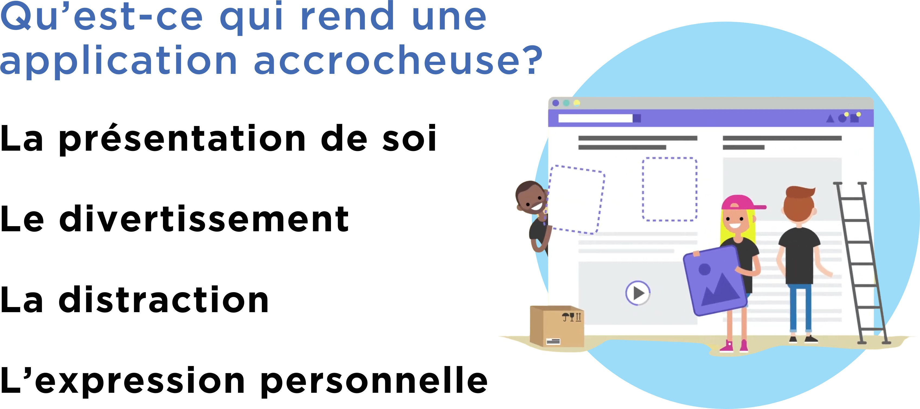
Qu’est-ce qui rend une application accrocheuse?
_{La présentation de soi}
_{Le divertissement}
_{La distraction}
_{L’expression personnelle}
Notes:
Malheureusement, ce qui rend une application « accrocheuse » correspond aussi à certains des plus grands avantages qu’elle nous offre : explorer son identité, se divertir, se changer les idées ou s’exprimer.
La bonne nouvelle, c’est que les recherches montrent que le fait d’expliquer aux jeunes les stratégies de conception utilisées par les applications pour les inciter à revenir sans cesse, comme les Snapflammes ou la page Pour toi de TikTok, les aide à reprendre le contrôle de leur expérience en ligne.
En fait, plusieurs études montrent que la plupart des jeunes n’aiment pas être manipulés par les applications. On peut donc aussi leur enseigner des moyens de revendiquer une conception plus saine et plus responsable des plateformes.

Slide 29

_{Fonctionnalités :}
_{Ce que l’outil peut faire}
_{Paramètres par défaut :}
Ce qui est évident ou facile à faire
Notes:
Voici un exercice que vous pouvez faire seul ou avec des jeunes pour explorer comment les outils numériques influencent notre manière de les utiliser : Réfléchissez aux fonctionnalités ou aux paramètres par défaut de votre cellulaire ou de vos applications préférées qui vous font perdre la notion du temps, qui vous poussent à y revenir souvent, ou qui vous incitent à y rester plus longtemps.

Slide 30
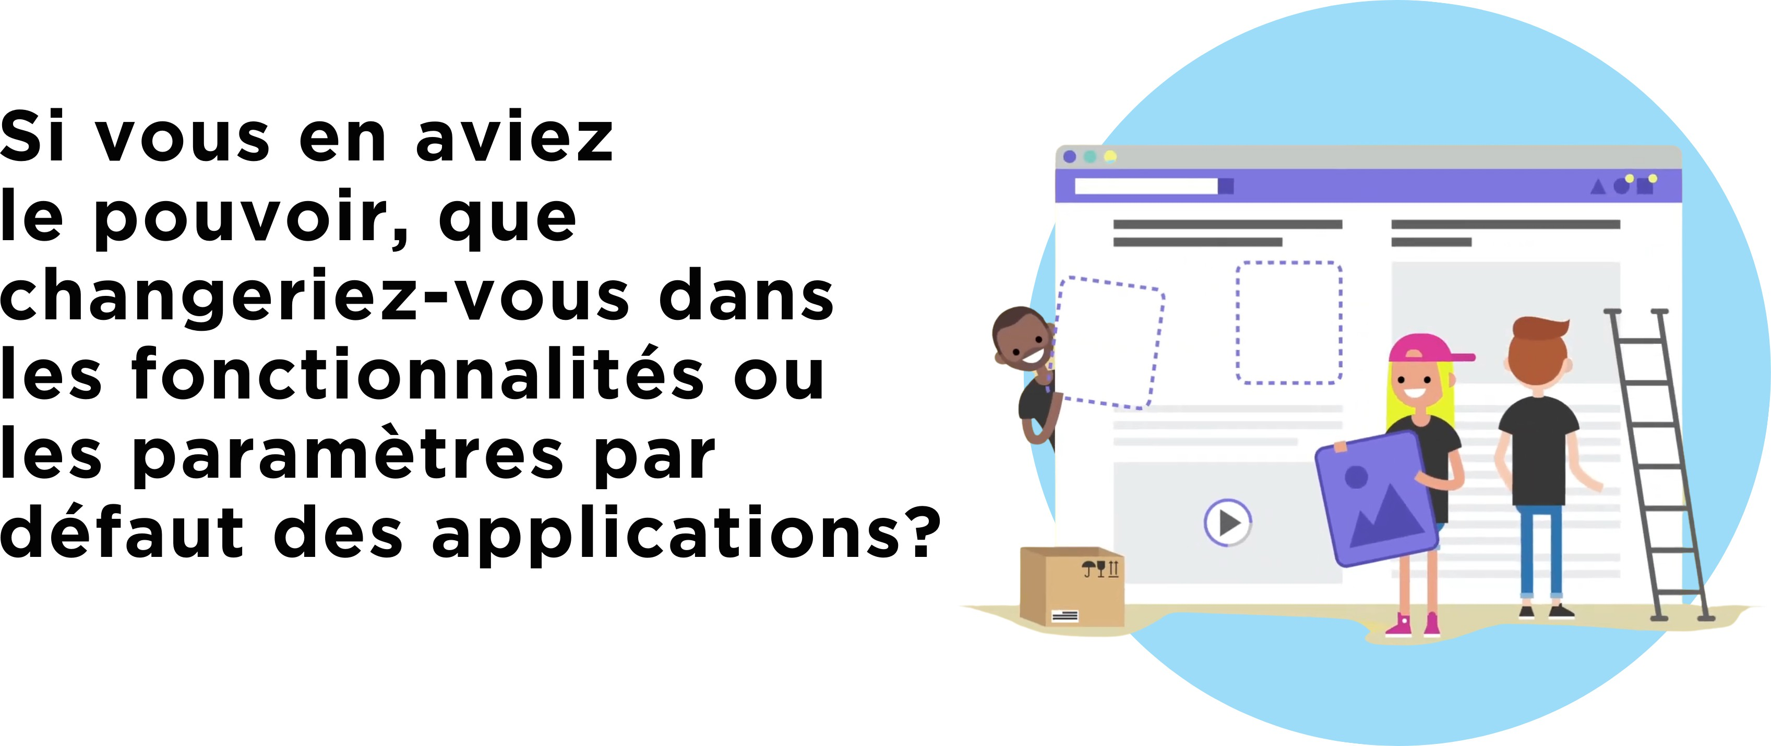
Si vous en aviez le pouvoir, que changeriez-vous dans les fonctionnalités ou les paramètres par défaut des applications?
Notes:
Imaginez que vous puissiez obliger les entreprises technologiques à modifier leurs produits comme bon vous semble.
Que changeriez-vous pour encourager une utilisation plus saine?

Slide 31

Comment peut-on utiliser les outils comme s’ils avaient été modifiés?
Notes:
Même si nous pouvons influencer la façon dont les entreprises technologiques conçoivent leurs produits, réfléchir à la manière dont leurs outils nous influencent nous aide aussi à voir comment nous pouvons les utiliser comme s’ils avaient déjà été modifiés.

Slide 32



Comment peut-on utiliser les outils comme s’ils avaient été modifiés?-1
Notes:
Bien sûr, le temps que nous passons sur nos appareils, et la manière dont cela peut remplacer ou interférer avec d’autres activités, n’est qu’un aspect de l’impact que les médias peuvent avoir sur nous.
Des chercheurs comme Dre Lucía Magis-Weinberg ont montré que, de façon générale, « Ce n’est pas tant le temps passé devant les écrans, mais la façon dont on utilise ce temps qui est le meilleur indicateur de la solitude et du bien-être. »
Différentes activités peuvent avoir des effets différents. Une étude a révélé que les jeunes utilisateurs de médias sociaux se sentaient généralement moins bien après avoir consulté les publications des autres, mais mieux après avoir publié leur propre contenu ou envoyé des messages.

Slide 33
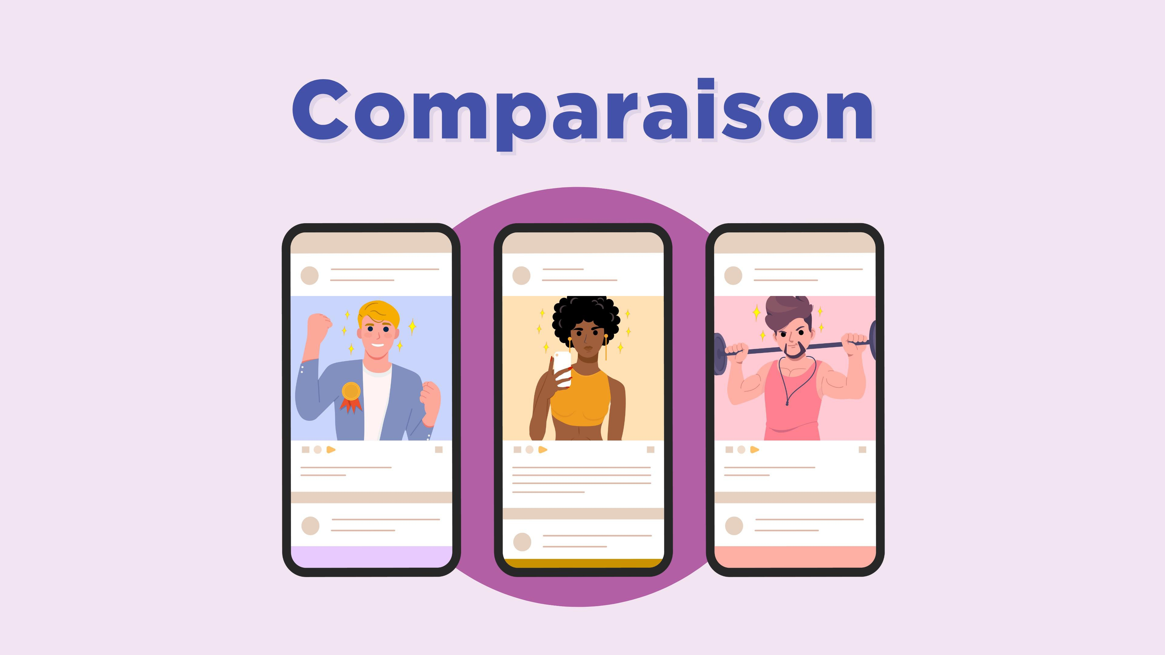
_{Comparaison}
Notes:
Bien que les médias sociaux puissent entraîner des expériences comme la cyberintimidation ou l’exposition à du contenu extrême, ce qui est de loin le plus courant, c’est la comparaison avec les autres. Lorsque nous comparons notre vie à celle des autres telle qu’elle apparaît sur les médias sociaux, soigneusement filtrée et choisie pour donner une image positive, nous pouvons finir par croire qu’ils sont plus beaux, plus heureux ou plus épanouis que nous.
Certaines recherches suggèrent que c’est la comparaison, plus que tout autre facteur, qui détermine si les médias sociaux ont un effet positif ou négatif sur nous.

Slide 34

Améliorez votre fil d’actualité
Notes:
Nous pouvons aider nos enfants à éviter le « piège de la comparaison » en les encourageant à faire le tri dans leurs fils d’actualité.
Ces fils dépendent en partie des personnes qu’on a choisi de suivre, alors on peut les ajuster en masquant ou en se désabonnant des comptes qui nous font sentir mal dans notre peau.
Mais une grande partie de ce que nous voyons en ligne est aussi déterminée par les algorithmes de recommandation.

Slide 35
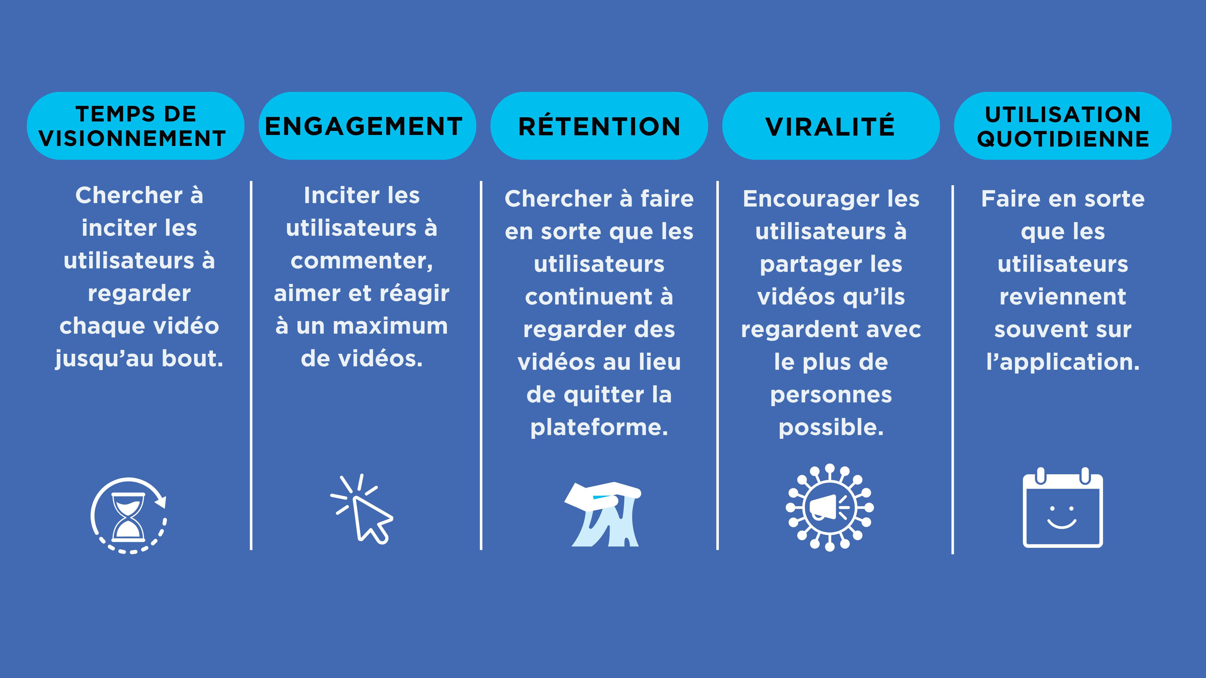
Améliorez votre fil d’actualité-1
_{TEMPS DE VISIONNEMENT}
_{ENGAGEMENT}
_{RÉTENTION}
_{VIRALITÉ}
_{UTILISATION QUOTIDIENNE}
Inciter les utilisateurs à commenter, aimer et réagir à un maximum de vidéos.
Chercher à faire en sorte que les utilisateurs continuent à regarder des vidéos au lieu de quitter la plateforme.
Encourager les utilisateurs à partager les vidéos qu’ils regardent avec le plus de personnes possible.
Faire en sorte que les utilisateurs reviennent souvent sur l’application.
Chercher à inciter les utilisateurs à regarder chaque vidéo jusqu’au bout.
Notes:
Les algorithmes varient selon les plateformes, mais en général, ils sont conçus pour vous faire passer plus de temps sur l’application ou vous inciter à y revenir plus souvent. Voici, par exemple, quelques-uns des objectifs possibles d’une application de vidéos :
Maximiser le temps de visionnement total;
Inciter les utilisateurs à interagir avec le contenu, en commentant ou en répondant;
Garder les utilisateurs sur la plateforme le plus longtemps possible;
Encourager le partage des vidéos avec d’autres personnes;
Faire en sorte que les utilisateurs reviennent au moins une fois par jour.
Chaque application peut être optimisée pour plusieurs de ces objectifs, avec des priorités différentes. Et ces priorités changent avec le temps, à mesure que les créateurs de contenu et les annonceurs apprennent à déjouer les algorithmes.
Malheureusement, le contenu qui nous pousse à rester, à interagir, à partager ou à revenir plus souvent n’est pas toujours ce qui est bon pour nous ou pour notre santé mentale.
Pensez à une application que vous utilisez pour regarder des vidéos, que ce soit un média social ou une plateforme de diffusion comme Netflix. À votre avis, quel est l’objectif principal de son algorithme de recommandation?

Slide 36
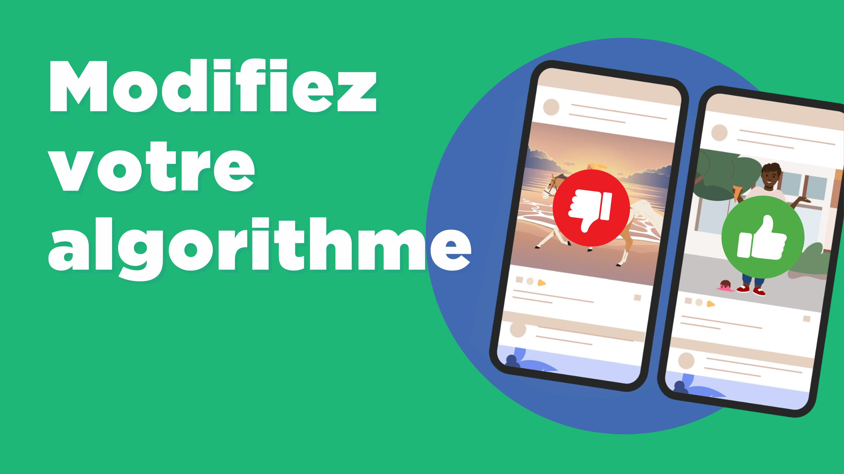
Modifiez votre algorithme
Notes:
Heureusement, nous pouvons aussi prendre certaines mesures pour influencer les algorithmes et amener les applications à nous montrer davantage de contenu qui nous fait du bien, et moins de contenu qui nous fait du mal.

Slide 37
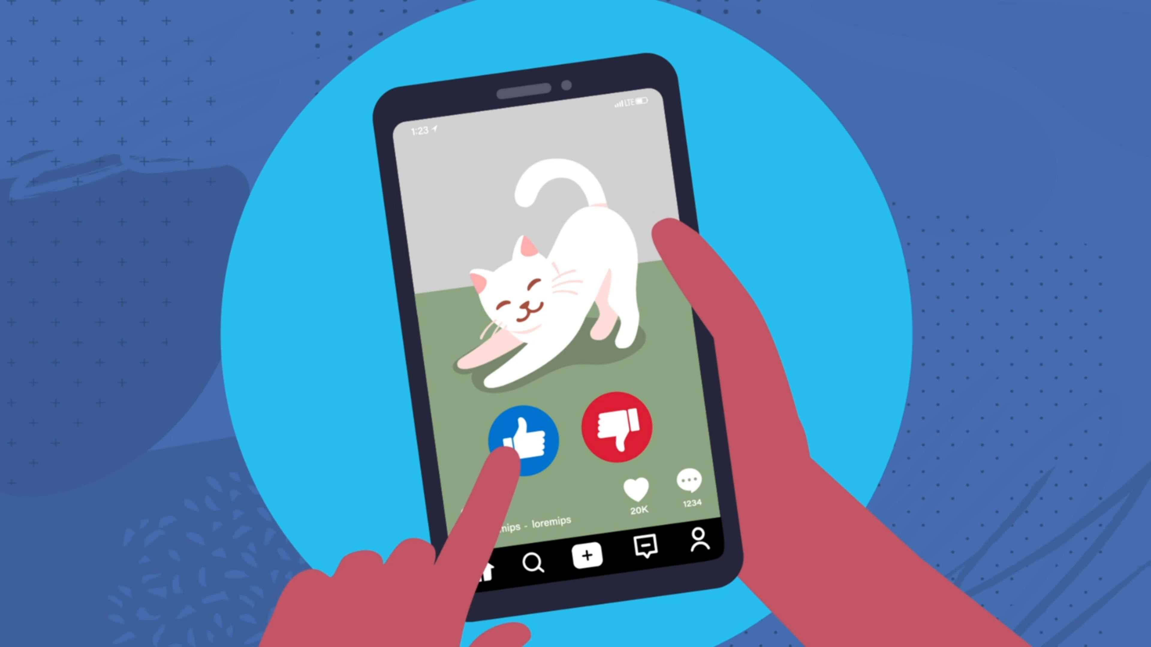
Modifiez votre algorithme-1
Notes:
Chaque application permet de le faire différemment, mais en général, « aimer » un contenu ou le regarder jusqu’à la fin indique à l’algorithme que vous voulez voir plus de ce type de contenu. À l’inverse, faire défiler rapidement, signaler ou cliquer sur « Je n’aime pas » indique que ce contenu ne vous intéresse pas.
Certaines applications, comme TikTok, vous permettent même de réinitialiser complètement votre profil de recommandations et de repartir à zéro. En partant de là, il m’a fallu à peine quinze minutes pour lui apprendre à ne me montrer que des vidéos de chats.

Slide 38
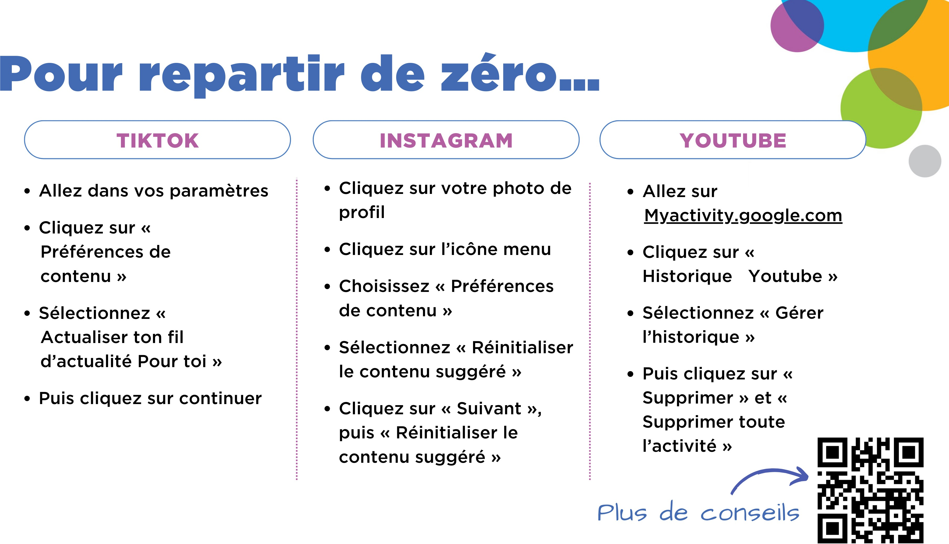
_{Pour repartir de zéro...}
_{TIKTOK}
_{INSTAGRAM}
_{YOUTUBE}
_{Allez dans vos paramètres}
_{Cliquez sur «}
_{Préférences de}
_{contenu »}
_{Sélectionnez «}
Actualiser ton fil d’actualité Pour toi »
_{Puis cliquez sur continuer}
Cliquez sur votre photo de profil
_{Cliquez sur l’icône menu}
Choisissez « Préférences de contenu »
Sélectionnez « Réinitialiser le contenu suggéré »
Cliquez sur « Suivant », puis « Réinitialiser le contenu suggéré »
Allez sur
Myactivity.google.com
Cliquez sur « Historique Youtube »
Sélectionnez « Gérer l’historique »
Puis cliquez sur « Supprimer » et « Supprimer toute l’activité »
_{Plus de conseils}
Notes:
Voici comment procéder sur trois applications populaires :
TikTok
Allez dans vos paramètres
Cliquez sur « Préférences de contenu »
Sélectionnez « Actualiser ton fil d’actualité Pour toi »
Puis cliquez sur continuer
Instagram
Cliquez sur votre photo de profil (en bas à droite de l’écran)
Cliquez sur l’icône menu (les trois lignes en haut à droite)
Choisissez « Préférences de contenu »
Sélectionnez « Réinitialiser le contenu suggéré »
Cliquez sur « Suivant », puis « Réinitialiser le contenu suggéré »
YouTube
Allez sur Myactivity.google.com
Cliquez sur « Historique YouTube »
Sélectionnez « Gérer l’historique »
Puis cliquez sur « Supprimer » et « Supprimer toute l’activité »

Slide 39
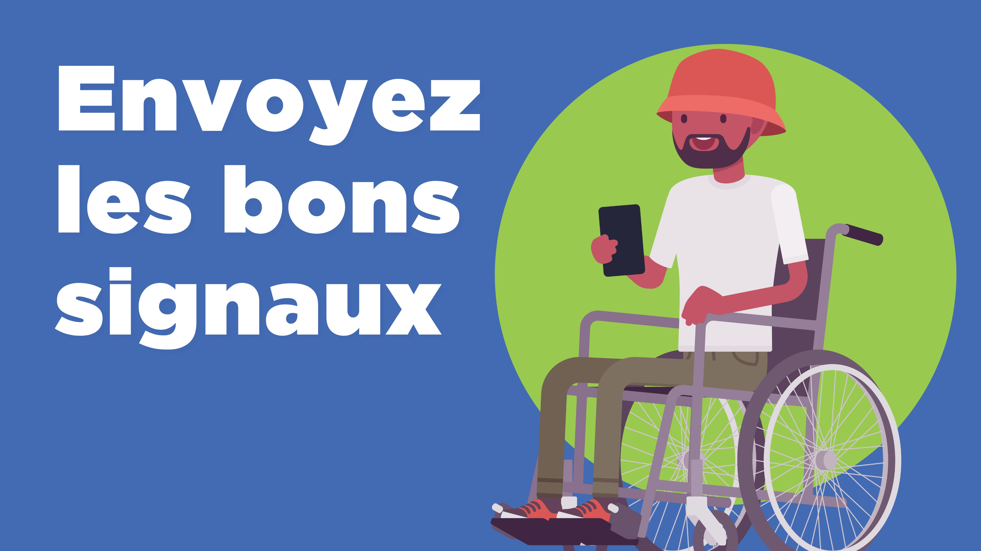
Envoyesz les bons signaux
Notes:
Vous pouvez maintenant commencer à réentraîner consciemment votre algorithme en lui envoyant les bons signaux.

Slide 40
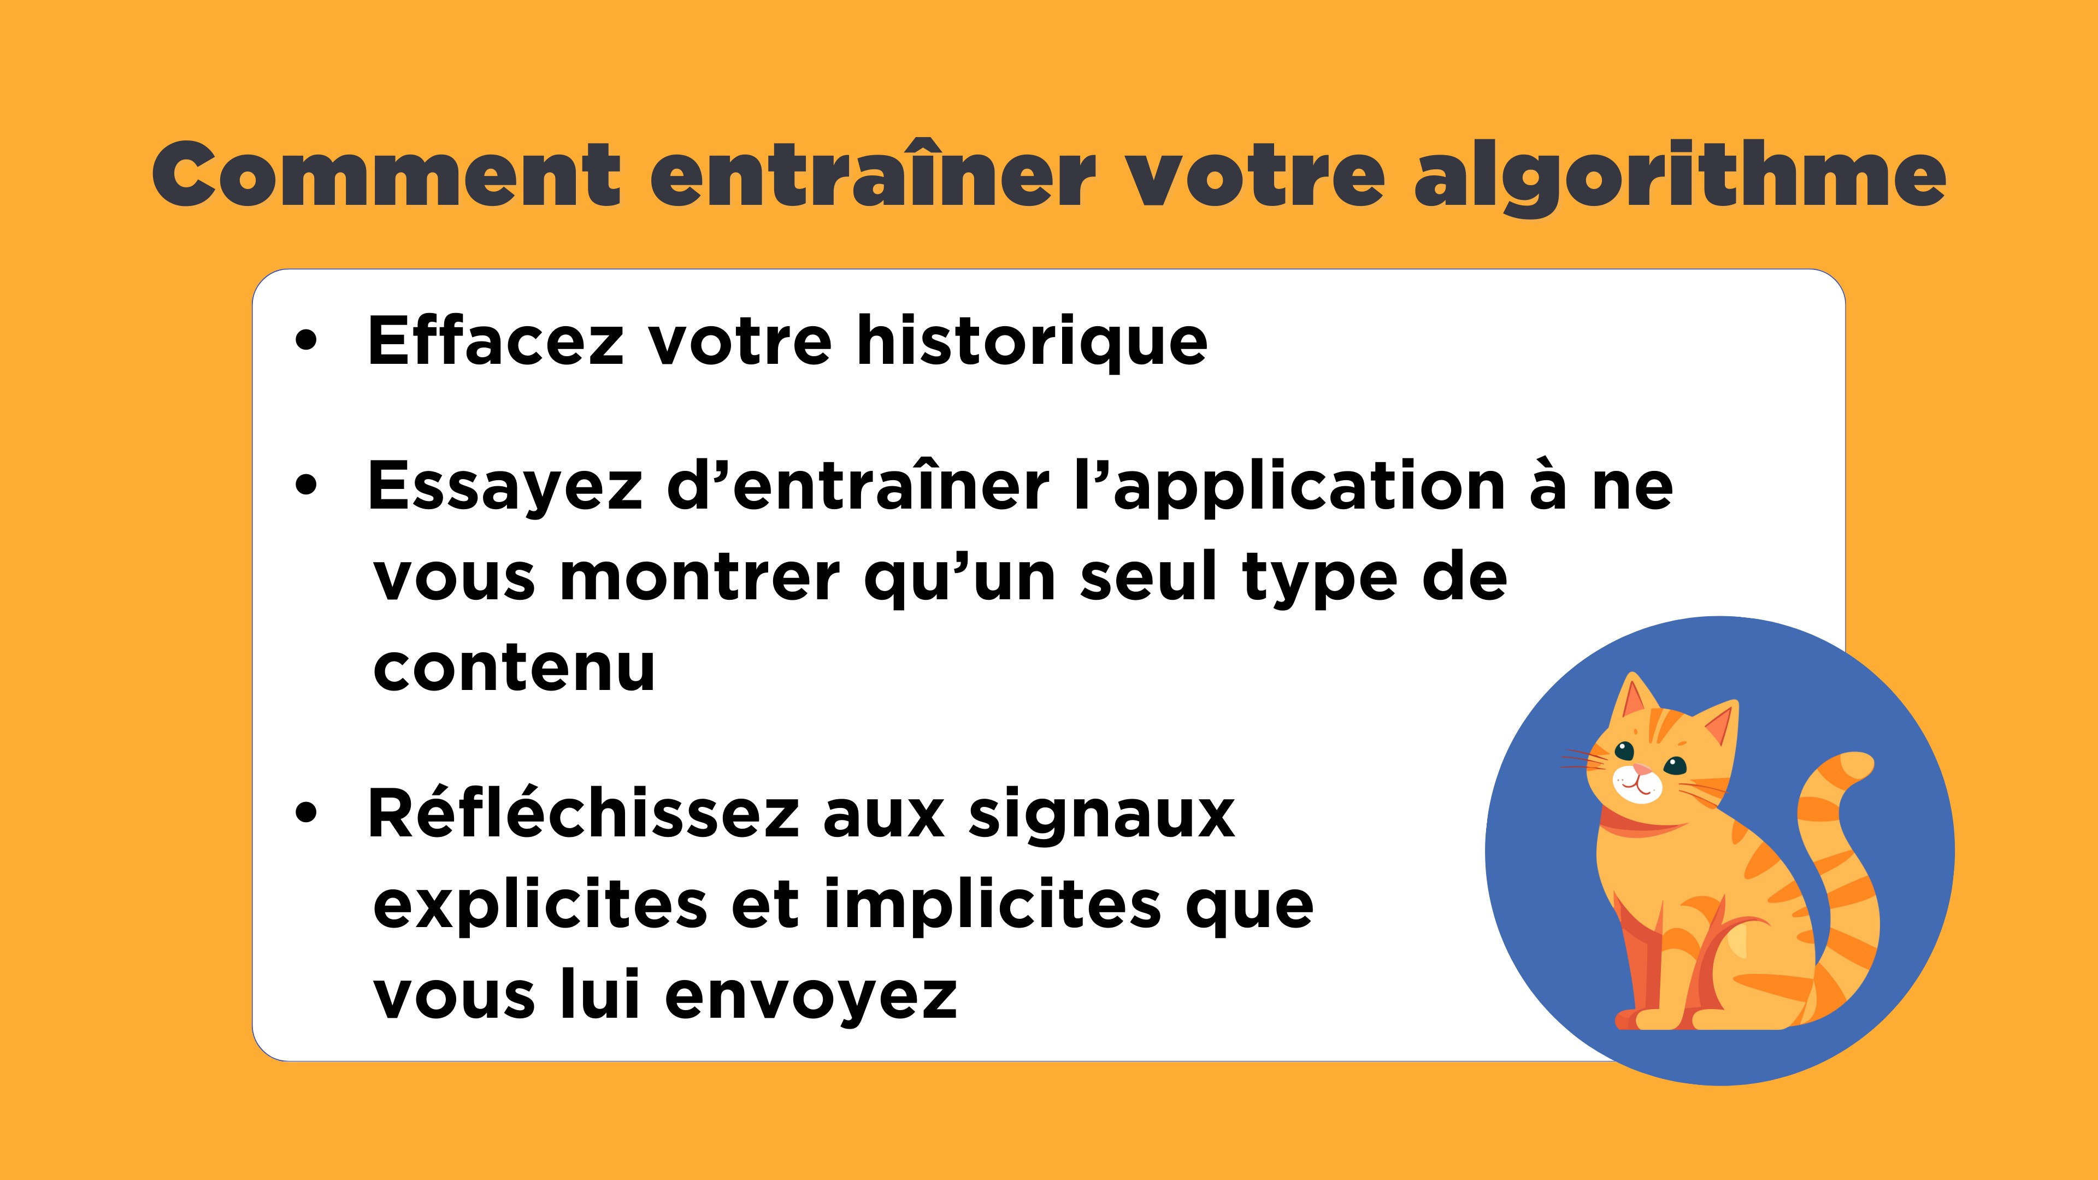
Comment entraîner votre algorithme
Effacez votre historique
Essayez d’entraîner l’application à ne vous montrer qu’un seul type de contenu
Réfléchissez aux signaux explicites et implicites que vous lui envoyez
Notes:
Voici une expérience que vous pouvez essayer après avoir réinitialisé votre algorithme : essayez de faire en sorte que l’application ne vous montre qu’un seul type de contenu, par exemple, uniquement des vidéos de chats.
Combien de temps cela vous prend-il?
Qu’est-ce qui fonctionne le mieux : aimer les vidéos, les regarder jusqu’à la fin, ou autre chose?
Si l’application propose des options de rétroaction négative, comme les boutons « Pas intéressé » ou « Ne pas recommander », testez leur efficacité pour éliminer le contenu que vous ne voulez plus voir.
N’oubliez pas que créer une expérience numérique positive est un processus continu. En comprenant comment fonctionnent les algorithmes et en prenant des mesures pour les entraîner efficacement, vous pouvez façonner un environnement en ligne plus sain et positif.

Slide 41

Soyez bienveillant envers vous-même et les autres
Notes:
Nous voulons aussi que les jeunes comprennent que tout le monde subit les mêmes pressions qu’eux : être toujours disponible et se montrer sous son meilleur jour.

Slide 42
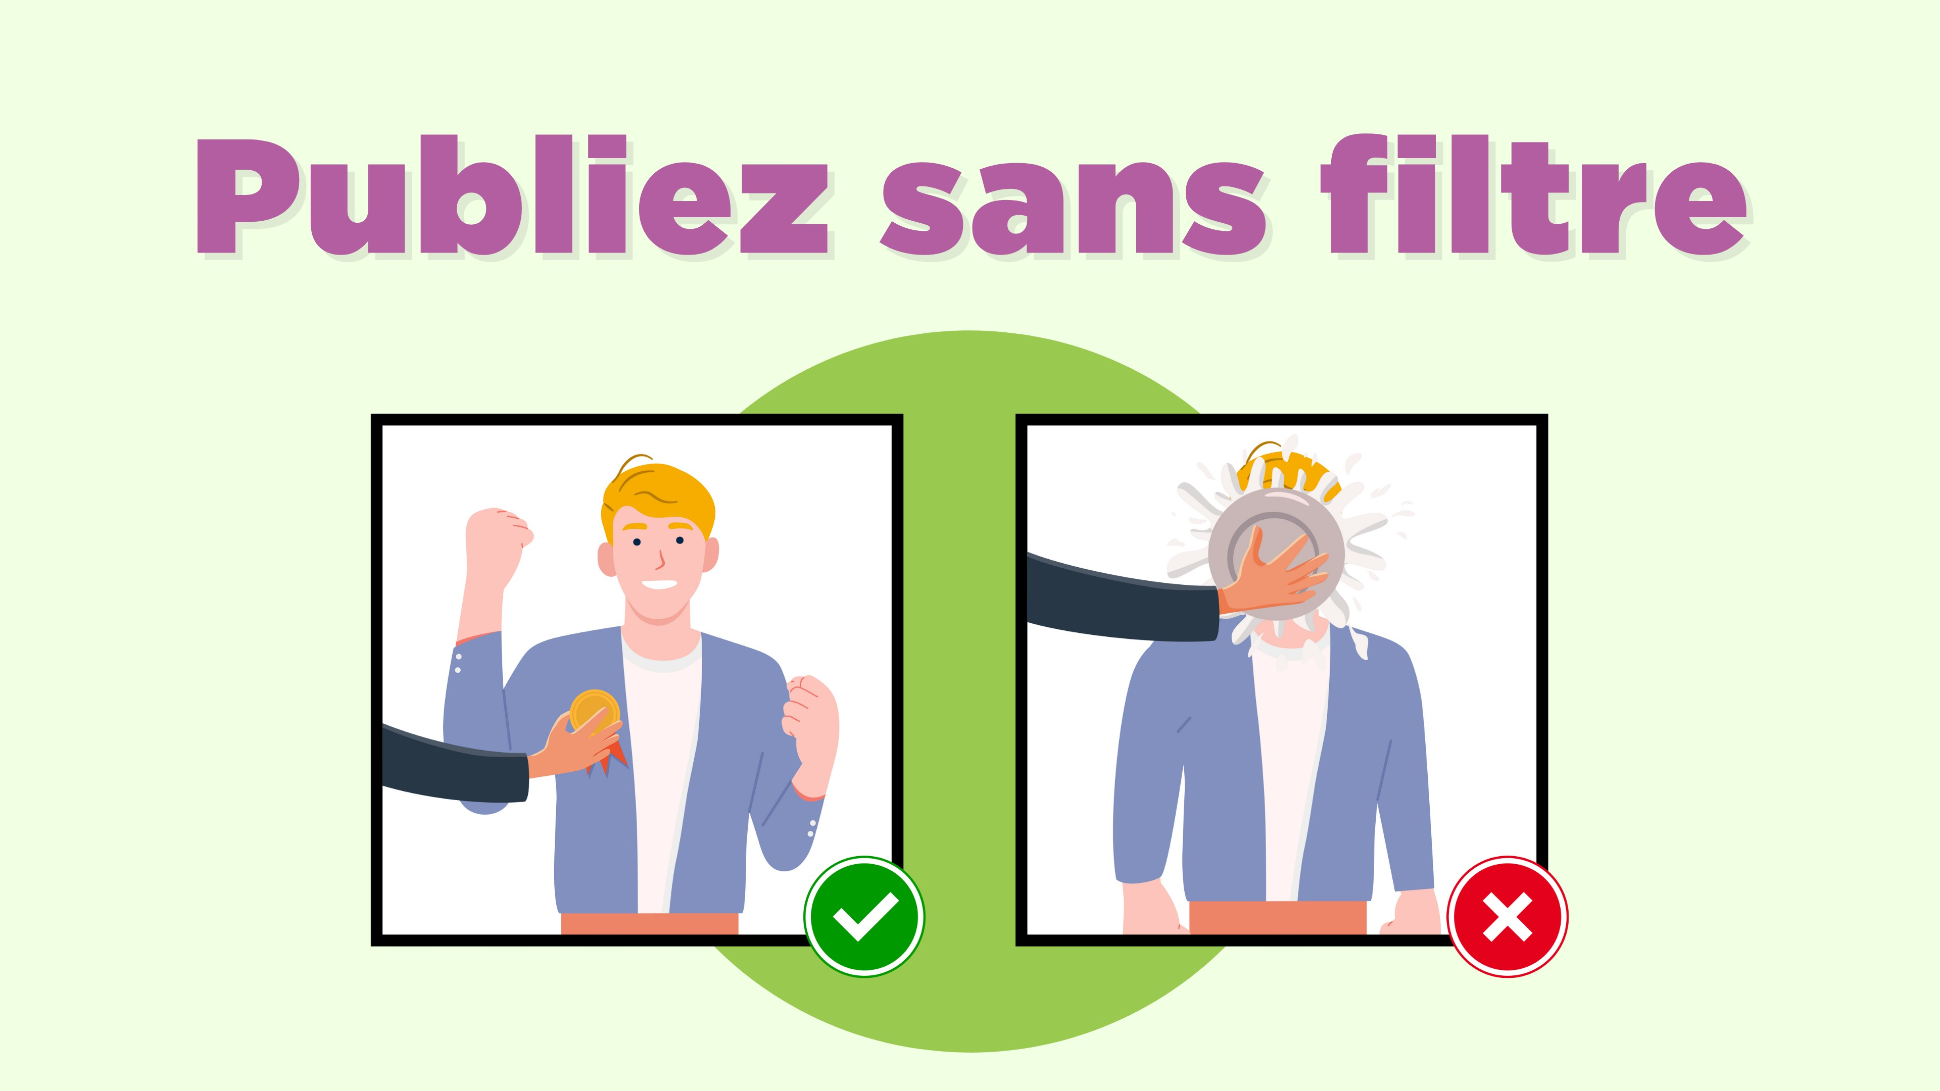
Publiez sans filtre
Notes:
Si nous publions sans filtre sur notre vie, ses hauts et ses bas, nous encourageons les autres à faire de même.

Slide 43
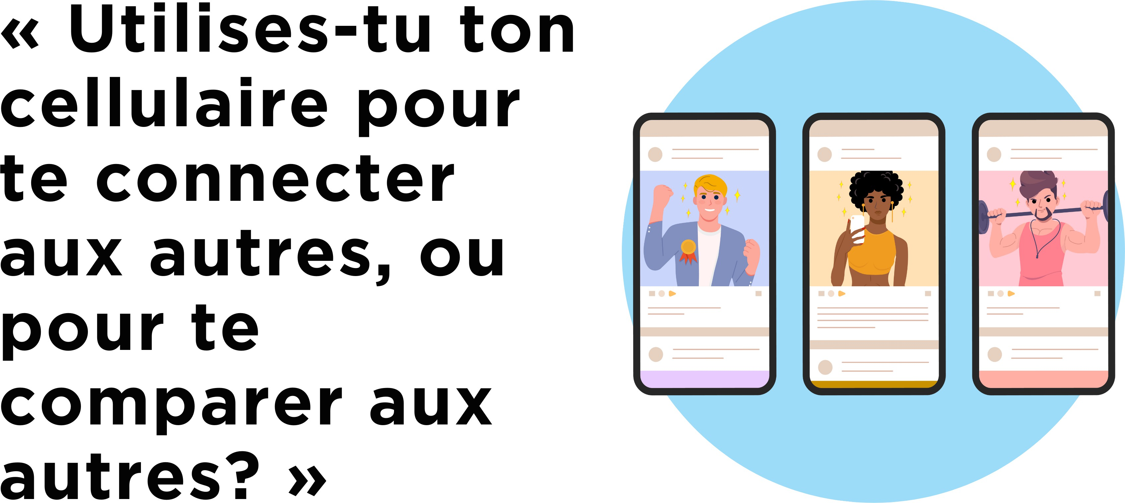
« Utilises-tu ton cellulaire pour te connecter aux autres, ou pour te comparer aux autres? »
Notes:
Comme les médias sociaux jouent un rôle important dans la façon dont les adolescents restent en contact avec leurs amis et leur famille, et peuvent être un outil précieux de socialisation, la psychologue Dre Tara Porter propose d’inviter les jeunes à réfléchir à cette question : « Utilises-tu ton cellulaire pour te connecter aux autres, ou pour te comparer aux autres? »
Des recherches récentes montrent que si les jeunes ont parfois du mal à déconnecter, surtout la nuit, c’est souvent par crainte de ne pas être là si un ami a besoin d’eux. Alors, assurez-vous qu’ils aient bien prévenu leurs amis que leurs affreux parents ne les laissent pas consulter leurs applis ou leurs notifications la nuit. (Ils ne vous remercieront peut-être pas… mais il y a de fortes chances qu’ils vous en soient secrètement reconnaissants.)

Slide 44

Fixez des objectifs réalistes
Notes:
Les bonnes comme les mauvaises habitudes sont comme des muscles : plus on les exerce, plus elles se renforcent. Et plus elles sont fortes, plus il est difficile de les changer.
Mais comme pour les muscles, on ne peut pas tout faire d’un coup. De petits changements réguliers fonctionnent mieux que de grands bouleversements, alors il est important de se fixer des objectifs réalistes, surtout lorsqu’on commence.
Il peut aussi être préférable de ranger complètement nos appareils dans certaines situations où l’on ne veut vraiment pas être distrait.

Slide 45
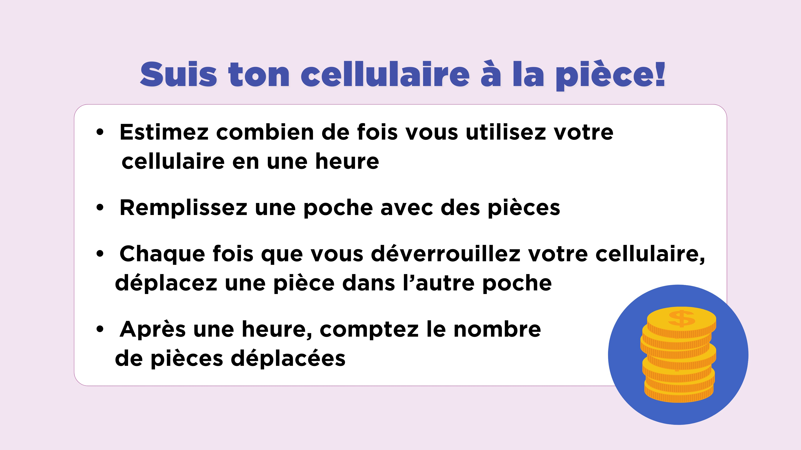
Suis ton cellulaire à la pièce!
Estimez combien de fois vous utilisez votre cellulaire en une heure
Remplissez une poche avec des pièces
Chaque fois que vous déverrouillez votre cellulaire, déplacez une pièce dans l’autre poche
Après une heure, comptez le nombre de pièces déplacées
Notes:
Cet exercice, appelé le « Suis ton cellulaire à la pièce!», est une bonne façon d’évaluer vos habitudes actuelles.
Commencez par estimer combien de fois vous consultez votre cellulaire en une heure.
Remplissez une de vos poches avec des pièces (ou d’autres petits objets similaires).
Choisissez une heure de la journée où vous utilisez habituellement votre cellulaire au moins une fois, ou réglez un minuteur pour une durée d’une heure.
Chaque fois que vous déverrouillez votre cellulaire, déplacez une pièce vers l’autre poche.
À la fin de l’heure, comptez les pièces dans la deuxième poche pour voir combien de fois vous avez consulté votre cellulaire.
Si vous n’avez pas de pièces ni d’autres petits objets (ou pas de poches), essayez cette variante :
Posez votre cellulaire face contre la table devant vous.
Chaque fois que vous le déverrouillez, reposez-le un peu plus loin une fois que vous avez terminé.
À quelle distance de vous se trouve le cellulaire à la fin de l’heure?

Slide 46

Ne vous en faites pas si vous n’y arrivez pas du premier coup!
Notes:
Nous sommes tous concernés, adultes comme jeunes, par ces enjeux, et nous sous-estimons souvent l’impact que nos habitudes numériques peuvent avoir sur les autres autour de nous.
Il est important de s’engager à adopter de meilleures habitudes et de prendre des mesures concrètes pour y parvenir.
Mais il est tout aussi essentiel de faire preuve de bienveillance envers soi-même si on n’y arrive pas du premier coup. Les habitudes prennent du temps à se faire, surtout quand il s’agit de défaire de mauvaises habitudes, et la culpabilité nuit en fait à notre capacité à faire preuve de maîtrise de soi par la suite.

Slide 47
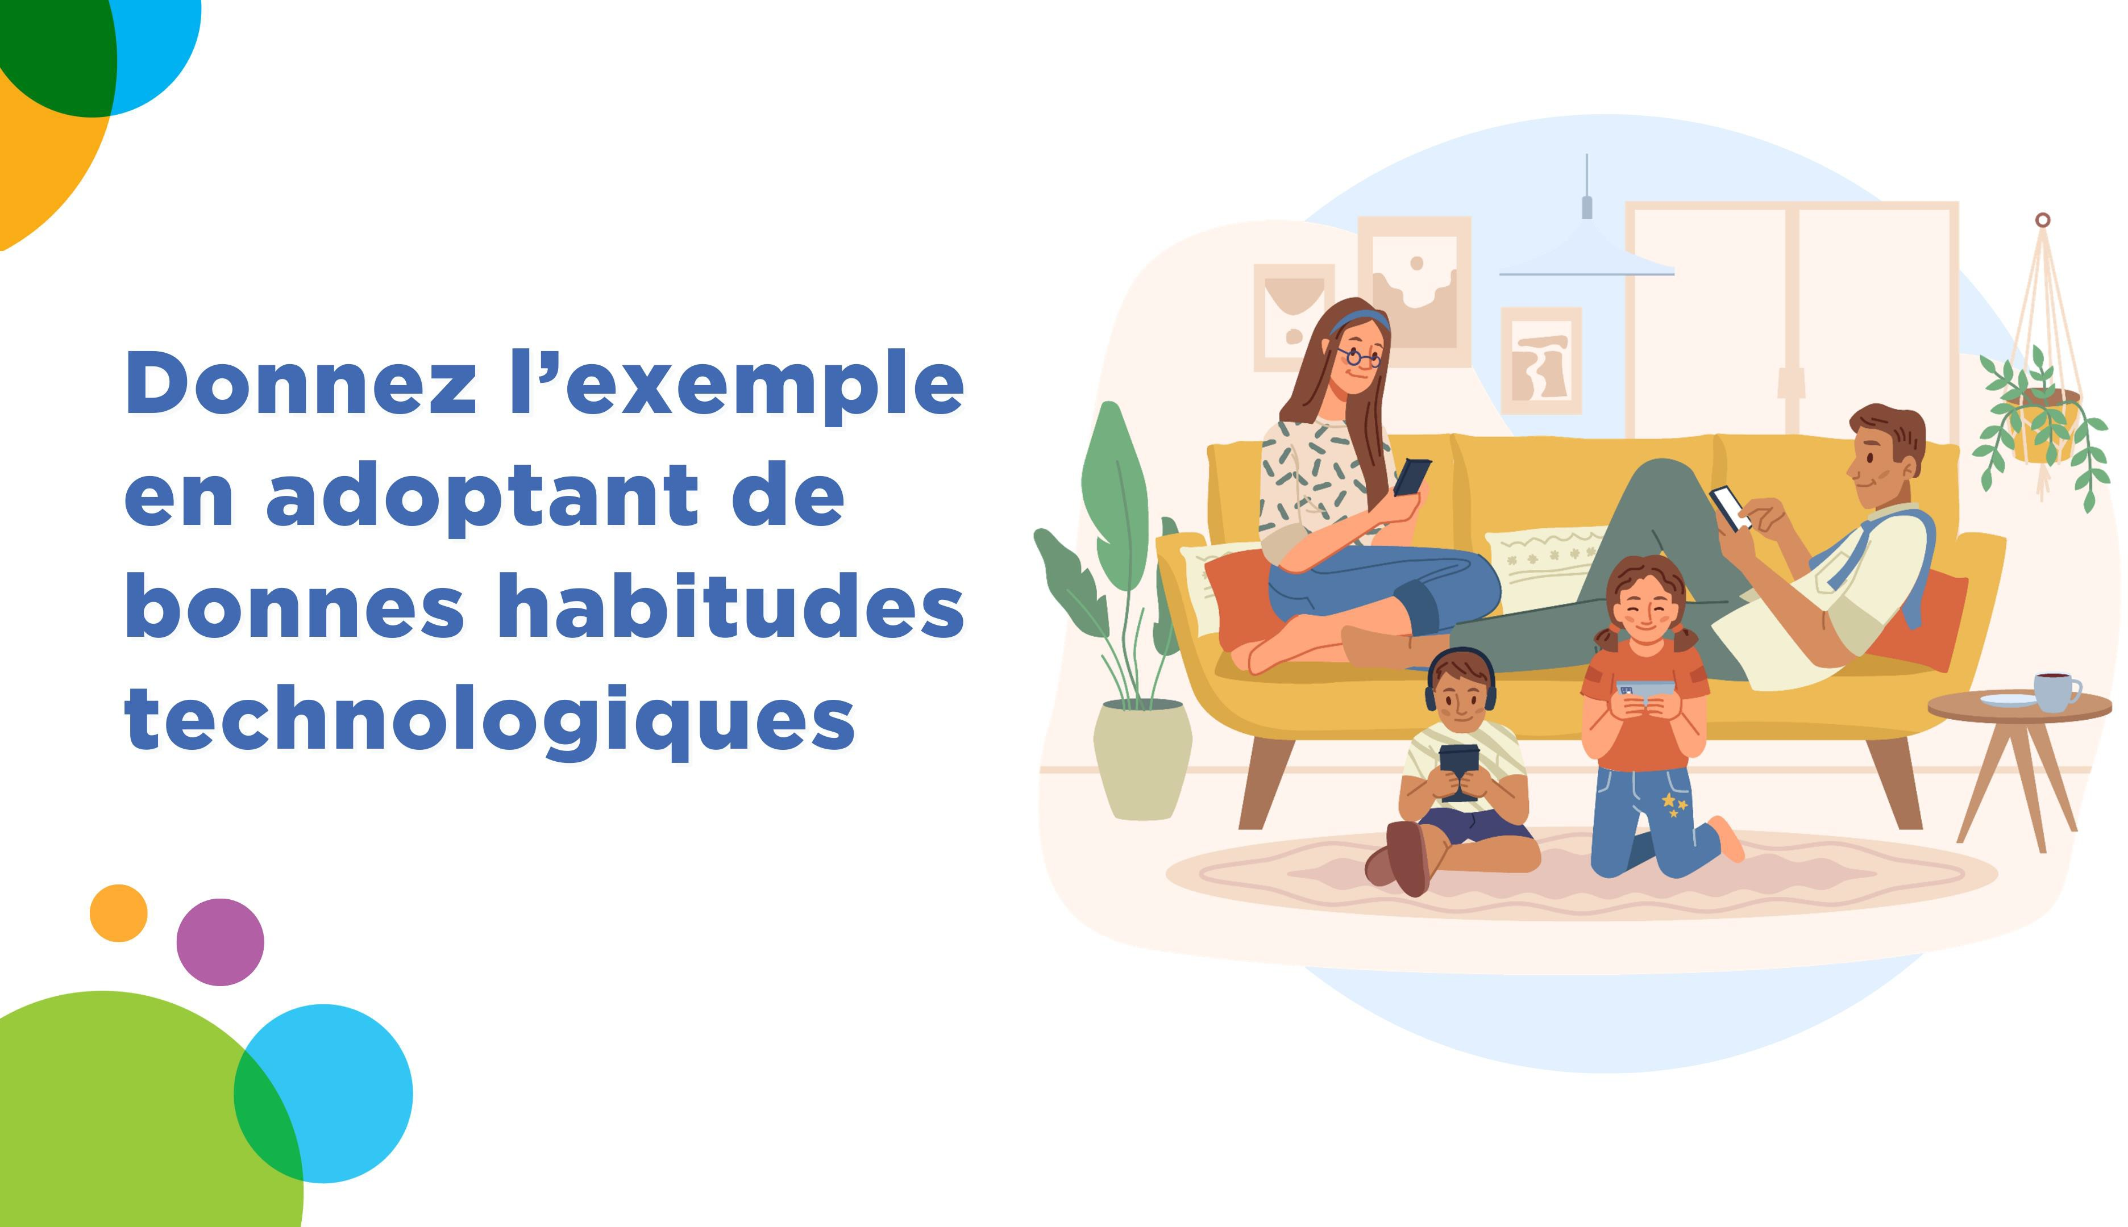
Donnez l’exemple en adoptant de bonnes habitudes technologiques
Notes:
Enfin, en tant qu’adultes présents dans la vie des jeunes, nous devons aussi nous assurer de donner l’exemple en matière d’habitudes technologiques.
Ce que nous faisons avec nos appareils envoie un message bien plus fort que tout ce que nous pouvons dire, alors n’hésitez pas à réfléchir à la façon dont ces conseils pourraient également vous aider à mieux gérer votre propre utilisation du cellulaire.

Slide 48
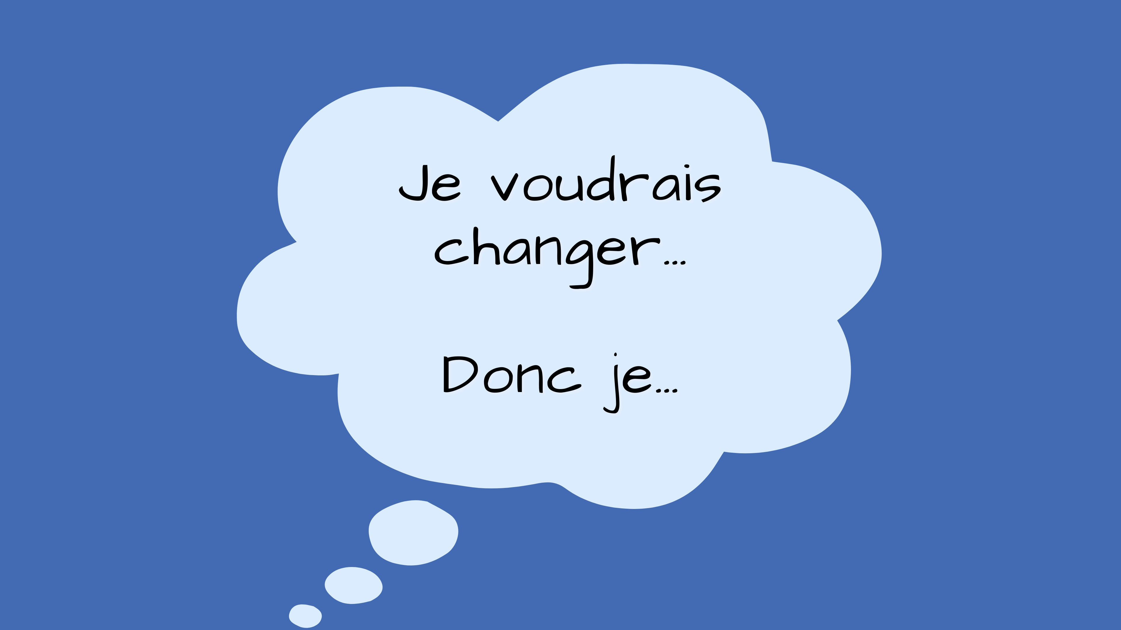
Je voudrais changer…
Donc je..
Notes:
Vous pouvez commencer par choisir une seule habitude liée à l’utilisation des appareils que vous souhaitez changer.
Cela peut être une habitude que vous voulez réduire ou interrompre, ou au contraire une que vous souhaitez adopter et renforcer.
Soyez le plus précis possible sur l’habitude en question et sur la façon dont vous voulez la modifier.
Par exemple, au lieu de dire « Je veux passer moins de temps sur Instagram », dites plutôt :
« Je veux passer 30 minutes ou moins par jour sur Instagram. »
Réfléchissez à ce qui déclenche cette habitude, et à ce que vous pouvez faire pour la rendre plus difficile ou plus facile à changer.
Enfin, demandez-vous comment vous saurez que votre habitude évolue dans le bon sens.
Quelle habitude avez-vous choisie? Comment comptez-vous commencer à la changer? Comment saurez-vous si ça fonctionne?
(Si vous animez cette activité à distance : vous pouvez écrire vos réponses dans le clavardage, si vous le souhaitez.)
Vous pouvez maintenant faire le même exercice avec vos enfants. N’oubliez pas de choisir une habitude qu’ils souhaitent eux-mêmes changer, mais comme nous l’avons vu, la moitié des jeunes trouvent qu’ils passent trop de temps sur leur cellulaire.

Slide 49

Merci!
_{info@mediasmarts.ca}
_{MediaSmarts.ca}
Avis de non-responsabilité : Bell apporte son soutien financier à HabiloMédias. HabiloMédias ne recommande aucune entité commerciale, produit ou service.

